Slide 1



L’esprit et la méthode scientifique
Présentés par Benjamin LISAN.
Date de création : 03/04/2015.
Date de mise à jour : 03/04/2015. Vers. V1
Document actuellement en construction.

Slide 2
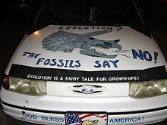
0. Sommaire
1. Introduction
2. Définition de la science
3. Doute méthodologique, doute scientifique, doute systématique à l’origine de la pensée scientifique
4. La foi, la pensée religieuse en opposition totale avec la pensée scientifique
5. L’interprétation religieuse d’un fait VS son interprétation scientifique
6. Les présupposés de la démarche scientifique
7. La démarche critique de la démarche scientifique
8. Les biais de raisonnement ou de confirmation
9. Techniques de manipulation et de persuasion
Partie inachevée
La méthode expérimentale
L’esprit critique
La pensée magique
L’honnêteté scientifique
L'effet placebo (pharmacologie)
Médecine et méthode du double aveugle
Les biais de raisonnement
Voiture d'un créationniste militant aux États-Unis : « L'évolution ? Les fossiles disent non ! / L'évolution est un conte de fées pour adultes. / Que Dieu bénisse l'Amérique ! ».
Source : http://fr.wikipedia.org/wiki/Cr%C3%A9ationnisme

Slide 3
0. Sommaire (suite)
La paranoïa
Les gourous et psychopathes
Les traumas crâniens (Antonio d’Amaso)
Les charlatans
Le dogmatisme scientifique
Le dogmatisme écologique
La fraude scientifiques
Les conflits d’intérêts
Les intérêts cachés (désir de gloire, d’argent …)
Manque de temps, manque de persévérance, manque d’investigation

Slide 4
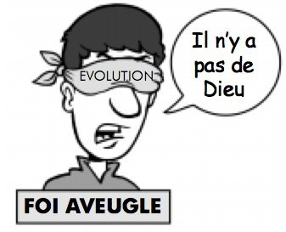
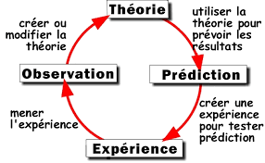
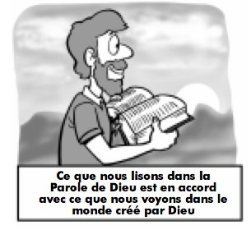
1. Introduction
La démarche scientifique est une démarche totalement opposée à la croyance ou à la foi religieuse. Car elle consiste à vérifier toute affirmation (en général mesurable et quantitative), par des méthodes expérimentales extrêmement précises et rigoureuses, vérifications, elles-mêmes contrôlées par d’autres ou laboratoires scientifiques, en général indépendants de ceux qui ont procédé aux premières vérifications.
Elle refuse tout dogme, toute connaissance révélée, toute affirmation religieuse, qui n’ait été vérifiée, avec impartialité, recul, sérénité et scientifiquement. Pour la science, a priori, toute les affirmations religieuses ou toute affirmation dites « sacrées » peuvent et doivent être soumise à la critique et à la vérification scientifique. Et pour elle, le « délit de blasphème » n’existe pas et n’a pas lieu d’exister. Si un religieux est honnête, il doit accepter que toutes les affirmations religieuse qu’il défend soient soumises à la stricte vérification scientifique.
Lesévolutionnistes vus par les créationnistes.
Créationnistes vus par eux-mêmes.
Le cycle vertueux de la démarche expérimentale

Slide 5
2. Définition de la science
La science (latin scientia, « connaissance ») est « ce que l'on sait pour l'avoir appris, ce que l'on tient pour vrai au sens large, l'ensemble de connaissances, d'études d'une valeur universelle, caractérisées par un objet (domaine) et une méthode déterminés, et fondés sur des relations objectives vérifiables [sens restreint] ».
La volonté de la communauté savante, garante des sciences, est de produire des « connaissances scientifiques » à partir de méthodes d'investigation rigoureuses, vérifiables et reproductibles. Quant aux « méthodes scientifiques » et aux « valeurs scientifiques », elles sont à la fois le produit et l'outil de production de ces connaissances et se caractérisent par leur but, qui consiste à permettre de comprendre et d'expliquer le monde et ses phénomènes de la manière la plus élémentaire possible — c'est-à-dire de produire des connaissances se rapprochant le plus possible des faits observables.
À la différence des dogmes, qui prétendent également dire le vrai, la science est ouverte à la critique et les connaissances scientifiques, ainsi que les méthodes, sont toujours ouvertes à la révision. De plus, les sciences ont pour but de comprendre les phénomènes, et d'en tirer des prévisions justes et des applications fonctionnelles ; leurs résultats sont sans cesse confrontés à la réalité. Ces connaissances sont à la base de nombreux développements techniques ayant de forts impacts sur la société.
Source : http://fr.wikipedia.org/wiki/Science

Slide 6
3. Doute méthodologique, doute scientifique, doute systématique à l’origine de la pensée scientifique
Le doute méthodologique est une caractéristique du travail scientifique. Ce doute comprend la critique et la vérification rigoureuse des informations disponibles, la reconstitution, aussi exacte que possible, des connaissances environnantes et l'appropriation de connaissances nouvelles.
Son apparition est liée au développement de l'observation et des appareils de mesure (de temps, d'angle, de distance, de poids...) et à l’augmentation de leur précision et de leur exactitude.
La science nait de la confrontation entre observations par des hommes de science, publication de ces mesures (comme les tablettes périodiques des planètes), et, au départ, des vérités que l'église avaient intégrées dans son enseignement depuis presque mille ans, mais qui, de procès en procès, puis en querelles, disputes, polémiques, vont amener à séparer ce qui relève du religieux et ce que les hommes de l'époque nommaient la philosophie naturelle et que nous nommons maintenant sciences.
Les observations, notamment astronomiques, scrupuleusement notées et mesurées par des précurseurs tels que Copernic (religieux), Tycho Brahe, Kepler, Giordano Bruno (religieux), Galilée (religieux également), sont entrées en contradiction avec les enseignements de l’Église romaine.
Ce doute est à l'origine du divorce (procès de Galilée) de la science avec le dogme de la religion.
"La science se distingue ainsi des autres modes de transmission des connaissances, par un doute et un irrespect : nous croyons que les experts sont faillibles, que les traditions charrient toutes sortes de fables et d'erreurs, et qu'il faut vérifier, par des expériences... (Richard Feynman, Physicien, Prix Nobel 1965)".

Slide 7
4. La foi, la pensée religieuse en opposition totale avec la pensée scientifique
La foi : conviction en la véracité d'un ensemble de croyances. Dans le langage courant, le mot désigne aussi l'état d'esprit qui conduit à croire une chose en l’absence de preuve. Source : http://fr.wikipedia.org/wiki/Foi
Adhésion totale de l'homme à un idéal qui le dépasse, à une croyance religieuse.
Toute adhésion ferme et fervente de l'esprit à quelque chose.
Confiance absolue que l'on met en quelqu'un, quelque chose.
Adhésion aux vérités révélées de Dieu et transmises par sa religion.
Source : http://www.larousse.fr/dictionnaires/francais/foi/34365
Foi du charbonnier : Foi religieuse d'un homme simple, qui croit sans aucun examen critique tout ce que l'Église enseigne. Source : http://fr.wiktionary.org/wiki/foi_du_charbonnier & Dictionnaire de l’Académie française, huitième édition, 1932-1935.
Dogme : Point fondamental, considéré comme incontestable, d'une doctrine religieuse ou philosophique. Ensemble de ces points, constituant cette doctrine.
Opinion donnée comme certaine, intangible et imposée comme vérité indiscutable. Source : http://www.larousse.fr/dictionnaires/francais/dogme/26307
Affirmation considérée comme fondamentale, incontestable et intangible par une autorité politique, philosophique ou religieuse.
Source : http://fr.wikipedia.org/wiki/Dogme

Slide 8
5. L’interprétation religieuse d’un fait VS son interprétation scientifique
Exemple n°1 : Deux interprétations opposées des causes du tsunami du 26 décembre 2004.
a) L’explication religieuse du tsunami :
A Bandah Aceh, sur l’île de Sumatra, lors du tsunami du 26 décembre 2004, les membres du Parti de la justice et de la prospérité (parti islamiste) ont expliqué aux victimes que cette catastrophe était liée à la colère de Dieu en raison de la dégradation et de la corruption des mœurs passées des victimes.
a) L’explication scientifique du tsunami :
Les scientifiques explique, dans la cadre de la théorie de la « tectonique des plaques », que l'origine du séisme est liée à la rupture de la zone de subduction entre deux plaques, la plaque indienne et la microplaque Andaman, sur une longueur d'environ 1200 kilomètres. L'énergie totale mise en jeu par le séisme, estimée par le moment sismique, a été de l'ordre de 5.10²² N.m (ou joule, J). Celle, dissipée sous forme d'ondes sismiques (à l’origine du tsunami), était d’environ 2.10¹⁸J, une énergie équivalente à l'explosion de 500 mégatonnes de TNT ou plus de 30 000 bombes de Hiroshima. Source:
Source : Rupture process of the 2004 Sumatra-Andaman earthquake. Ammon et al., Science, vol 308, 20 May 2005, p1133-1139.
Pour les scientifiques, Ce genre de propos permet à ces organisations de profiter des catastrophes pour renforcer leur emprise idéologique sur les populations, en état de détresse et fragilisées, d’autant plus facilement qu’elles n’ont pas les connaissances scientifiques pour comprendre les vraies causes du tsunami (liées à la tectonique des plaques. Source sur la tectonique des plaques : http://fr.wikipedia.org/wiki/Tectonique_des_plaques).

Slide 9
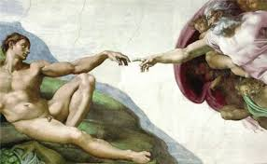



5. L’interprétation religieuse d’un fait VS son interprétation scientifique
Exemple n°2 : Deux interprétations opposées sur l’origine de la vie (sur Terre)
a) Le créationnisme :
Le créationnisme est la croyance que la vie terrestre a été créée, essentiellement sous sa forme moderne, par une puissance surnaturelle (Dieu), s’en tenant à leur doctrine axée sur la Genèse. Selon cette dernière croyance, l’humanité a été créée il y a environ 6000 ans. La plupart des partisans de la théorie du « créationnisme » nient l’évolution des espèces et rejettent l’idée que les humains se sont développés à partir d’espèces animales antérieures . Le dernier avatar du créationnisme était la théorie de « l’Intelligent Design ». La doctrine du Dessein intelligent, ou Intelligent Design en anglais, affirme que la vie sur Terre a été créée délibérément par un ou plusieurs agents intelligents (comme Dieu ou les extraterrestres).
Nous conseillons à nos lecteurs qui veulent en savoir plus sur le créationnisme de se référer au livre de Pascal Picq « Lucy et l’obscurantisme » (Pascal Pick, Lucie et l’obscurantisme, Odile Jacob 2007).
Livre créationniste édité par les Témoins de Jehova ↑. Source image : http://www.secondemain.ca/acatalog/Secondemain_Watchtower_Bible_and_Tract_Society_of_New_York_5216.html
Source de ces 2 images : http://tecfa-bio-news.blogspot.fr/2010/05/le-creationnisme-sinsinue-dans-les.html

Slide 10
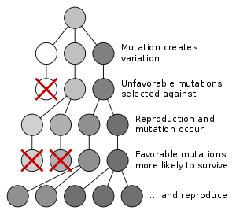
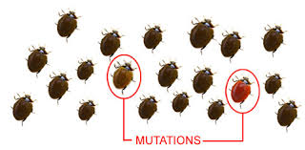
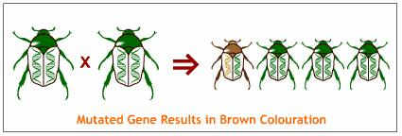
5. L’interprétation religieuse d’un fait VS son interprétation scientifique
Exemple n°2 : Deux interprétations opposées sur l’origine de la vie (sur Terre) (suite)
b) L’évolutionnisme ou la théorie de l’évolution :
La théorie de l’évolution fait intervenir trois processus indépendants, expliquant l’apparition des espèces vivantes (leur effet cumulatif intervenant dans le processus de l’évolution des espèces vivantes) :
1. La réplication, qui est pour l’essentiel la reproduction.
2. La variation, qui est liée aux changements aléatoires, par exemple les mutations, se produisant dans la descendance, la rendant différente de leurs parents.
3. La sélection, qui est le processus par lequel des individus mieux adaptés à leur environnement ont tendance à être les seuls à survivre, et donc à transmettre leurs gènes.
Ces trois processus se produisent continuellement dans la nature.
Diagramme des mutations et des sélections →
Source image : http://www.evolutionarymodel.com/evoprocess.htm
Mutations ↑↗

Slide 11





5. L’interprétation religieuse d’un fait VS son interprétation scientifique
Exemple n°2 : Deux interprétations opposées sur l’origine de la vie (sur Terre) (suite)
b) L’évolutionnisme ou la théorie de l’évolution :
Les caractéristiques favorables sont transmises aux générations futures et deviennent plus fréquentes
La lutte pour la survie dans le milieu naturel des organismes vivants face à de nombreux problèmes, par exemple la compétition, la prédation et les conditions climatiques
La survie des individus les plus aptes ayant des caractéristiques favorables : ils sont mieux adaptés à leur environnement. Ils sont plus susceptibles de survivre et de se reproduire.
Les résultats de la reproduction sexuée dans la variation génétique
La variation génétique pour chacun des individus de la génération a des caractéristiques légèrement différentes
Une variété velue de chenilles évolue.
Les personnes ayant des caractéristiques moins favorables peuvent ne pas survivre ou se reproduire
Source image : http://www.evolutionarymodel.com/evoprocess.htm
Certaines caractéristiques sont plus favorables pour aider un individu à survivre
Dans cet exemple, les oiseaux préfèrent manger les chenilles non velues.

Slide 12

5. L’interprétation religieuse d’un fait VS son interprétation scientifique
Exemple n°2 : Deux interprétations opposées sur l’origine de la vie (sur Terre) (suite)
← Variations génétique conduisant aux races de chiens. Source image : http://www.evolutionarymodel.com/evoprocess.htm
Les progrès scientifiques depuis l'époque de Darwin ont fait la lumière sur la façon dont les mutations et la sélection naturelle fonctionnent, même si les résultats ne sont pas toujours ceux attendus.
Source : Evidence for the Evolutionary Model, http://www.evolutionarymodel.com/evoprocess.htm
Source image : http://www.evolutionarymodel.com/evoprocess.htm

Slide 13
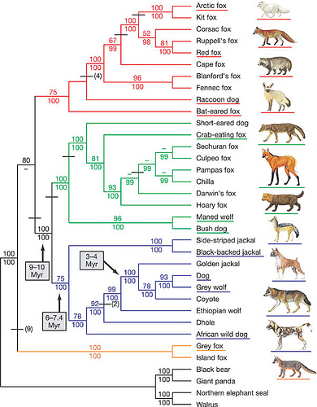
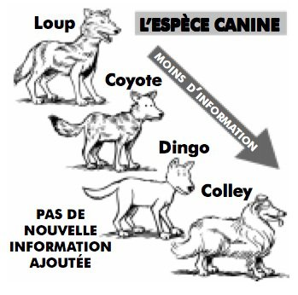
5. L’interprétation religieuse d’un fait VS son interprétation scientifique
Exemple n°2 : Deux interprétations opposées sur l’origine de la vie (sur Terre) (suite)
← Mutations conduisant à différentes espèces de cannidées. Source image : http://www.evolutionarymodel.com/evoprocess.htm
L’évolution selon les créationniste. Un raisonnement à la limite de l’imposture scientifique. Source image : https://answersingenesis.org/fr/r%C3%A9ponses/dieu-existe-t-il/
Source image : http://www.evolutionarymodel.com/evoprocess.htm

Slide 14
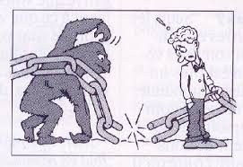
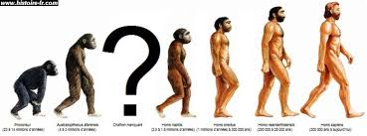
5. L’interprétation religieuse d’un fait VS son interprétation scientifique
Exemple n°2 : Deux interprétations opposées sur l’origine de la vie (sur Terre) (suite)
1re idée reçue des créationnistes : « le chaînon manquant »
Les créationnistes se réfèrent à une certaine idée de la fixité des espèces. Mais comme les espèces changent au cours du temps (il n’y a pas de fixité des espèces), il est délicat de définir où finit une espèce et où commence une autre. Actuellement, les biologistes préfèrent l’image d’un passage flou et progressif d’une espèce à l’autre.
Pour les scientifiques, les singes forment le sous-ordre des simiiformes, ou plus simplement les Simiens, un infra-ordre de primates haplorrhiniens incluant notamment les humains. La famille des Hominidés se décompose en deux sous-familles : la sous-famille des Gorillinés (genre gorilla, à 48 chromosomes) et celle des Homininés. La sous-famille des Homininés se décompose en deux « tribus » (°) :
celle des Panines (genre Pan, à 48 chromosomes, comprenant l'espèce chimpanzé et l'espèce bonobo)
et celle des Hominines regroupant les diverses espèces d'Australopithèques et les diverses espèces d'Hommes (genre Homo, à 46 chromosomes), dont l'Homo sapiens [l’homme] représente la seule espèce non-éteinte.
(°) En taxinomie (biologie), une tribu (ou infra-famille) est un rang taxinomique de niveau immédiatement inférieur au rang de sous-famille et supérieur au rang de genre dans la systématique classique (dite « linnéenne ») des êtres vivants..

Slide 15
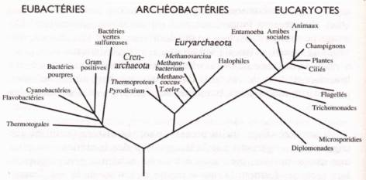
5. L’interprétation religieuse d’un fait VS son interprétation scientifique
Exemple n°2 : Deux interprétations opposées sur l’origine de la vie (sur Terre) (suite)
2nd idée reçue : « L’échelle du progrès »
L’idée, pour un bon nombre de créationnistes, est que Dieu et sa création forment une hiérarchie ordonnée allant des choses les moins parfaites, situées en bas de la chaîne, jusqu’aux plus parfaites, partant des roches et minéraux, en passant par les plantes, les animaux, → l’Homme, → les Anges, → jusqu’à Dieu.
En fait, les biologistes ont constaté que l’évolution ne s’effectue pas toujours du plus simple vers le plus complexe, mais aussi vers la simplicité (des ADN etc.).
L’idée que l'évolution s'accompagne d'un accroissement de la complexité des êtres vivants, largement influencée par l'anthropocentrisme, est fortement débattue.
Enfin, rien permet de dire, qu’en terme d’évolution (ou de succès évolutif), les hommes soient supérieurs aux bactéries ou aux fourmis (elles mêmes étant bien plus nombreuses sur la Terre que les êtres humains).
Arbre de l'évolution (Gould.1997). Plantes et animaux ne sont que deux petites ramilles de l'arbre, largement représenté par les bactéries, http://www.regardfractal.ch/eleves/evolution_fractale/evolution_fractale/tas_de_sable_1/equilibres_ponctues1.htm

Slide 16
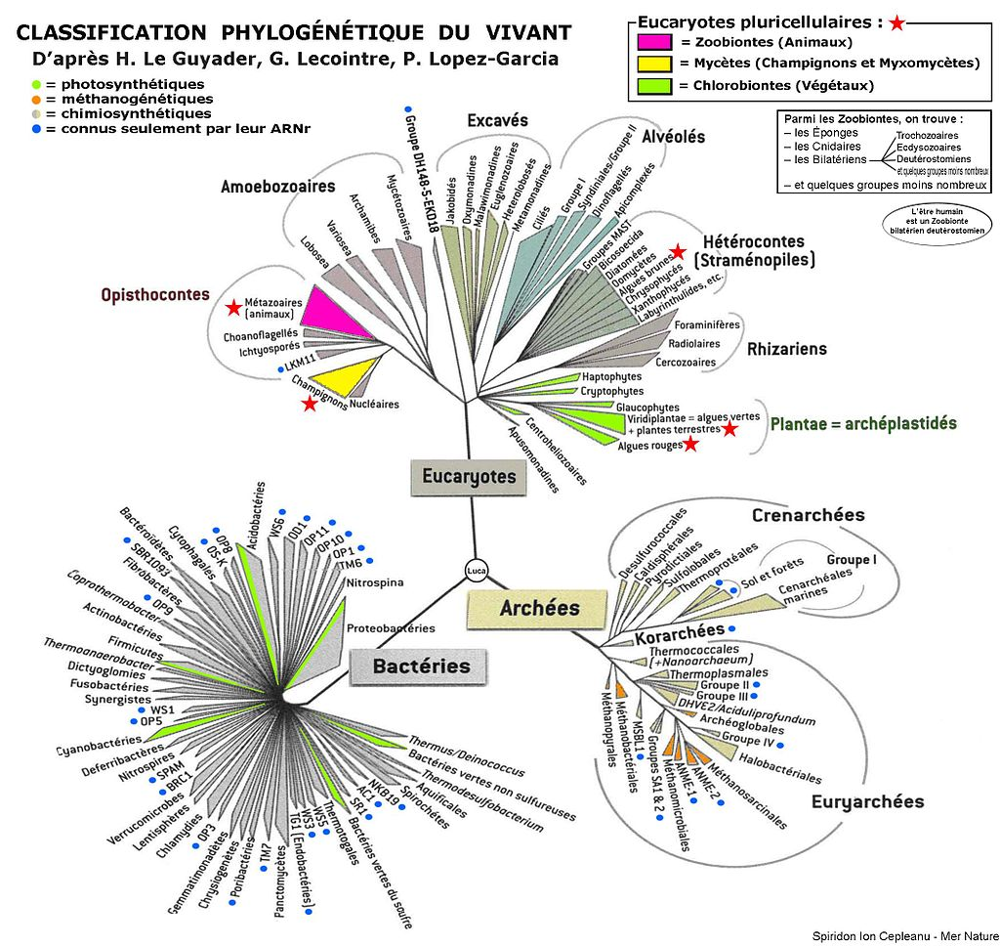

← Buisson phylogénétique hypothétique de tous les organismes vivants, construit à partir des séquences de l'ARNr 16S. À l'origine proposé par Carl Woese, enrichi par Hervé Le Guyader, Guillaume Lecointre et Purificacion Lopez-Garcia, il montre l'histoire évolutive basée sur les caractères génétiques et l'analyse cladistique des trois domaines du vivant (bactéries, archées et eucaryotes). Source image: http://fr.wikipedia.org/wiki/%C3%89volution_%28biologie%29

Slide 17
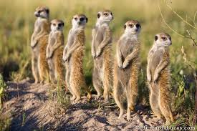
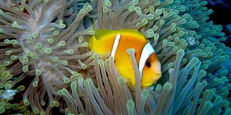
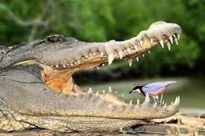

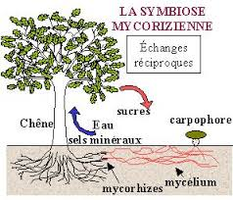
5. L’interprétation religieuse d’un fait VS son interprétation scientifique
Exemple n°2 : Deux interprétations opposées sur l’origine de la vie (sur Terre) (suite)
3e idée reçue : « seuls les plus forts survivent »
Quand on parle du « plus adapté », les gens pensent immédiatement à des compétitions entre individus, se battant dans quelque ring de l’évolution, pour la survie et l’accouplement.
Les forts, survivant, transmettent leurs gène, tandis que les plus faibles avec leur lignée, s’éteignent.
Quant aux darwinistes sociaux, pour eux le progrès ne peut résulter que de l’élimination d’imperfections humaines. Selon eux, le but est atteint, par la compétition (entre individus), résumé par le terme de « survie du plus apte », inspirée de la philosophie du philosophe anglais Herbert Spencer, promoteur de la théorie du Darwinisme social.
En fait, l’évolution montre que la survie d’une espèce ne dépend pas, loin de là, de la force brute, de la puissance, de l’agressivité, de la cruauté de chaque individu, mais d’un grand nombre d’autres facteurs très divers dont l’adaptabilité, la flexibilité, fruits de variations génétiques et de capacités cognitives, intellectuelles, de capacités sociales de chaque individu, de la coopération entre espèces (symbioses, commensalisme), etc.
Exemples de symbioses.

Slide 18
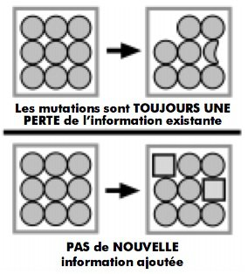
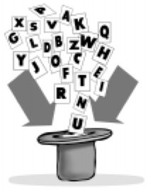
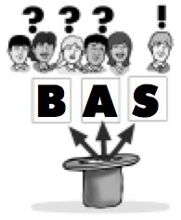
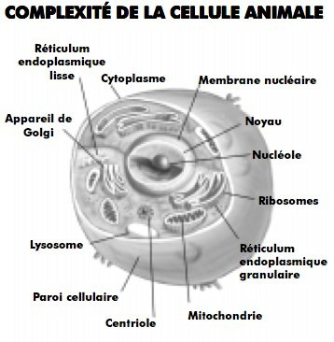
5. L’interprétation religieuse d’un fait VS son interprétation scientifique
Exemple n°2 : Deux interprétations opposées sur l’origine de la vie (sur Terre) (suite)
3e idée reçue : les 3 mécanismes réplication, variation, sélection ne peuvent expliquer la complexité du vivant
Les créationnistes avancent qu’un processus de mutation lié au hasard ne peut créer a) un organisme aussi complexe que celui de l’œil humain, b) créer autant d’être vivants complexes sur terre (plus de 10 millions). Or l’on observe toujours l’évolution à l’œuvre, à l’heure actuelle, certaines mutations ne réussissant pas, alors que d’autres sont viables (y compris dans les espèces domestiques). Par ailleurs, les processus d’évolution s’effectuent sur plus d’un milliard d’année (ce qui sous-entend des milliards de mutations, de sélections, d’essais, de réussites et d’erreurs). Régulièrement, des espèces se créent, tandis que d’autres disparaissent (dinosauriens, poissons cuirassés, oiseaux ratites géants carnivores …, en particulier lors des 5 cinq grand épisodes d’extinction de masse), comme l’ont prouvé les recherches en paléontologie.
Par ailleurs, la paléontologie a monté que cette évolution des yeux vers une extrême complexité a bien eu lieu (et que cette évolution répondait à une nécessité et à la pression évolutive). Les mutations peuvent créer de nouvelles informations génétiques ou les simplifier.
↑Les biais de raisonnement des créationnistes, https://answersingenesis.org/fr/r%C3%A9ponses/dieu-existe-t-il/
Sur les biais de raisonnement, voir plus loin dans ce document.

Slide 19
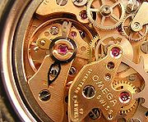
5. L’interprétation religieuse d’un fait VS son interprétation scientifique
Exemple n°2 : Deux interprétations opposées sur l’origine de la vie (sur Terre) (suite)
Le dessein intelligent (ou Intelligent design)
Le dessein intelligent est une doctrine qui réfute la théorie de l’évolution de Darwin, et considère que la création selon la Bible a une valeur scientifique.
Les défenseurs de ce concept affirment entre autres que la théorie de l’évolution par voie de sélection naturelle ne suffit pas à rendre compte de l’origine et de la complexité de la vie (°).
De nos jours, le Darwinisme est admis par l’ensemble de la communauté scientifique, car il a été prouvé par de nombreuses expériences. Les objectifs du Discovery Institute et du dessein intelligent sont de nature politique et religieuse. Il existe une association sans équivoque entre le dessein intelligent et le fondamentalisme religieux.
L’intelligent design n’est pas une hypothèse scientifique, car il repose sur des considérations métaphysiques d’une origine divine des espèces (on sous-entend que derrière la vie _ la complexité du vivant _, il y a un « grand horloger » qui a un « dessein », celui de faire aboutir l’ensemble du vivant vers / dans l’homme intelligent).
(°) Le concept de "complexité irréductible" a été popularisé par Michael Behe dans son livre 1996 "Darwin's Black Box" [la boîte noire de Darwin].
Analogie avec le mécanisme d’une montre

Slide 20
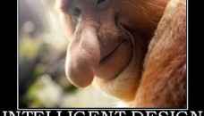
5. L’interprétation religieuse d’un fait VS son interprétation scientifique
Exemple n°2 : Deux interprétations opposées sur l’origine de la vie (sur Terre) (suite)
Théorie de l’Inside story d’Anne Dambricourt-Malassé.
Anne Dambricourt-Malassé est partisane d’une doctrine de l’Homo sapiens se basant sur l’étude des crânes fossiles de nos ancêtres, ainsi que sur le développement actuel de notre espèce : « l’Inside Story » (Histoire interne). Une hypothèse présentée sous forme de « découverte » ou de nouvelle théorie de l’évolution, très controversée dans le milieu de la paléontologie humaine, voulant remettre en cause la théorie classique de l’évolution par la voie de la sélection naturelle. Dambricourt minimise l’influence du milieu (savane ou forêt, crise du climat, modification de la faune et de la flore …) et avance l’idée d’une programmation dans les gènes de notre évolution, vers une destination prévue à l’avance (programmation génétique déterministe de l’évolution des ancêtres, l’homme vers l’homo sapiens). Chercheuse du CNRS, paléoanthropologue au département de préhistoire du Muséum national d’histoire naturelle, elle a publié à l’Académie des sciences, en 1988 et en 2006, une doctrine sur l’évolution fort contestée.
Illustration humoristique de « l’Intelligent design » ↖

Slide 21
5. L’interprétation religieuse d’un fait VS son interprétation scientifique
Exemple n°2 : Deux interprétations opposées sur l’origine de la vie (sur Terre) (suite et fin)
En conclusion sur le créationnisme vs évolutionnisme
On ne peut mettre sur le même plan les multiples expériences et observations scientifiques qui confirment l’évolution biologique des espèces, et des thèses qui ne reposent sur rien d’autre que des convictions métaphysiques ou religieuses. La théorie de l’évolution est confirmé par de nombreuses preuves scientifiques (en particulier génétiques et paléontologiques), ce qui n’est pas le cas du créationnisme.
Ajoutons que pour un bon nombre de biologistes et paléo-antropologues, comme Stephen Jay Gould ou Pascal Picq, la théorie de l’évolution n’a pas de but ou de fin téléologique. Elle est, selon eux, erratique, obéissant à une série de lois contingentes (°) … C’est d’ailleurs ce qui choque les créationnistes.
Depuis Darwin, le modèle scientifique de l’évolution est corroboré par de nombreux faits observables et reproductibles, comme le principe des mutations et de la dérive génétique. Ce qui n’est pas le cas, au contraire, de « l’intelligent design », qui n’a pas été vérifié scientifiquement, et qui donc n’est pas une science, mais simplement une croyance.
(°) Lois évolutives qui existent, mais dont on ne connaît pas les raisons de leur apparition et qui auraient pu ne pas être (ou exister).

Slide 22
6. Les présupposés de la démarche scientifique
la démarche scientifique part d’un certain nombre de présupposés, issus de l’expérience, que nous allons exposer.
6.1. Les phénomènes de la nature sont statistiquement déterministes
Tous les phénomènes de la natures procèdent par une série de causes et d’effets « grosso modo » déterministes. Toute la nature est régie par des lois globalement et « grosso modo » mécaniques, déterministes. Tel phénomène A provoque tel autre phénomène B, B provoque C etc... Et ainsi de suite (°).
Pour les scientifiques, tous les phénomènes dans l’univers ont toujours une ou plusieurs causes (qui les précèdent).
Pour la science, il n’existe pas de suspension des lois connues de la nature, suite à l’intervention de phénomènes magiques ou de forces supérieures, qui ne procéderaient pas de lois globalement « grosso modo » déterministes (+). Le surnaturel aux yeux de la Science, n’existe pas
(°) Bien que la mécanique quantique a remis en cause, dans certaines limites précises, cette vision strictement déterministe. Mais on admet toujours, que le déterminisme des lois physiques de l’univers s’applique au niveau macroscopique, même si ce n’est plus le cas à l’échelle des particules élémentaires (échelle quantique).
(+) Pour la science, un fait comme celui relaté par la Bible (Josué 10,13) _ l’arrêt, pendant un jour entier, de la course du soleil vers le couchant et de la lune, sur une simple injonction du chef du peuple d’Israël, Josué _, fait contraire aux « lois connus » dans l’univers que nous habitons, est... soit faux, soit vérifié. Dans le deuxième cas, nos lois physiques « connues » seraient totalement à changer. Depuis que la méthode scientifique existe, ce genre de phénomène spectaculaire n’a jamais été observé.

Slide 23
6. Les présupposés de la démarche scientifique (suite)
6.2. Le monde est essentiellement cohérent, aucune loi de l’univers ne contredisant une autre loi
La Science admet l’existence d’une « connaissance ultime et certaine » (*).
La démarche scientifique est aussi basée sur la conviction _ la confiance (°) _ que le monde observé n’est pas totalement instable, imprévisible, imprédictible, au niveau de ses lois et qu’il existerait des vérités intangibles, voire immuables, dans l’univers.
De cette réalité ultime découlerait toutes les lois de l’univers (en particulier les lois physiques). Et aucune loi, dans l’univers, ne pourrait être contradiction (ou incohérente) avec une autre loi de l’univers. Les lois quantiques, qui s’appliquent au niveau microscopique (niveau quantique, atomique, à l’échelle des particules et des atomes), ne sont pas, a priori, contradictoires avec les lois de la Relativité générale, qui elles s’appliquent au niveau macroscopique (à l’échelle des planètes, des galaxies, de l’univers, celui dans lequel nous vivons).
(*) C’est pourquoi les scientifiques recherche toujours une théorie physique unitaire, qui unifierait toutes les lois physiques de l’Univers (recherche qui a, d’ailleurs, occupé l’esprit d’Einstein, une partie de sa vie …).
(°) L’on doit reconnaître que c’est une forme de dogme. Est-ce que cette confiance ou cet optimisme dans la possibilité de l’homme de comprendre tout l’univers, que le scientifique considère, a priori, comme intelligible, sont-ils bien placés ? N’est-ce pas la preuve d’un grand orgueil ?

Slide 24
6. Les présupposés de la démarche scientifique (suite)
6.3. Les lois physiques de l’univers sont stables dans le temps et l’espace
Ces lois sont « vraies » / stables / immuables en tout lieu et tout temps, « vraies » sur terre au XX° siècle, encore « vraies », le siècle suivant ou même dans des millions d’années et dans tout l’univers (°).
Depuis l’existence des premières observations scientifiques (c’est à dire depuis le XVII° siècle) jusqu'à maintenant, cette affirmation a toujours été vérifiée, sur terre, dans le système solaire, et indirectement hors de ce système, grâce à certaines observations astronomiques.
Par exemple, l’observation, depuis le XIX° siècles, des raies spectrales des étoiles a prouvé la présence des mêmes éléments et briques chimiques élémentaires, dans tout l’univers.
C’est grâce à la stabilité des lois de l’univers que l’on peut prédire les prochains passages des comètes, à proximité du soleil et d’une planète (passages de la comète de Halley, de la comète de Shoemaker-Levy 9 etc.)
(°) On ne verrait pas, d’ailleurs, comment la science pourrait approcher ou observer un monde où toutes les lois de l’univers (celui dans lequel nous vivons) ne seraient pas universelles (immuables ou stables).

Slide 25
6. Les présupposés de la démarche scientifique (suite)
6.4. Les lois physiques de l’univers suivent des lois mathématiques
De nombreuses observations ont apporté la conviction que les lois de l’univers suivent essentiellement des lois mathématiques [les lois physiques peuvent être modélisables par les équations mathématiques]. Constat sans explication (fait que l’on n’explique pas).

Slide 26
6. Les présupposés de la démarche scientifique (suite)
  6.5. Toutes les lois de l’univers pourraient être ramenées à une succession de lois simples
Cette conviction des scientifiques de pouvoir toujours ramener l’univers à une série limitée de « lois simples », voire « intelligibles » (?) (*), semble avoir toujours, jusqu'à maintenant, [plus ou moins] « vérifiée » (°) (+).
Dans la pratique, on sait que des lois simples autorisent des vérifications plus simples à réaliser.
L’affirmation de l’existence de lois simples, à la base de toutes les autres lois, ne veut pas dire que l’univers, dans sa globalité, ne soit pas extrêmement complexe (*).
(+) En fait, pour l’instant, c’est une conviction ou un dogme scientifique.
(°) En fait, l’unification, en vue de simplicité, des lois électromagnétique, gravitationnelle et quantique reste toujours de l’ordre du rêve scientifique. Personne n’y est encore parvenu.
(*) Ce qui ne veut pas dire que certaines lois ou théories soient facilement compréhensibles par le plus grand nombre, le grand public (en particulier, les lois de la mécanique quantique et de la physique des particules).

Slide 27
6. Les présupposés de la démarche scientifique (suite)
  6.6. La science ne fournit que des modèles et théories de la Réalité
La Science admet que les modèles découverts et lois simples déduites, ne sont que l’approximation d’une « Réalité » non encore connue (dans sa totalité).
Pour les scientifiques, il n’y a pas de voie magique ou royale à la Connaissance. Cette dernière ne peut être obtenue qu’à partir de nombreux efforts d’investigation et grâce à l’expérimentation pratique (°).
Les certitudes scientifiques ne sont que momentanées, jusqu'à ce que de nouvelles investigations apportent de nouveaux faits, nécessitant l’élaboration de nouvelles des théories scientifiques, pour les expliquer.
Nouvelles théories qu’il faut toujours vérifier de façon rigoureuse et ainsi de suite.
Sinon, pour un scientifique, ce serait une immense erreur de croire, comme certains philosophes grecs, que la puissance du raisonnement pur peut éviter tout recours à l’expérience (i.e. à la méthode expérimentale).
(°) En aucune façon, un scientifique ne pourra souscrire à certaines l’affirmations comme celles de certaines société initiatiques, alléguant « que la science ne fait que redécouvrir des vérités éternelles connues depuis tout an ou plus par ces dites sociétés », car les vérités « initiatiques » ne sont que des déductions d’une démarche mystique, non d’une démarche scientifique, et ne procèdent pas d’un soucis rigoureux de vérification expérimentale. Elles ne sont mues que par des convictions, aussi apparemment « rigoureuses » soit-elles. La science s’accordera difficilement la façon de pensée religieuse telles qu’elle apparaît dans l’affirmation «les vérités de Dieu ne sont révélées qu’aux petits et humbles et cachée au plus grand nombre », dont l’intention est peut-être d’inciter à l’humilité, mais présupposant une possession de la Vérité, une façon de pensée et une approche très différentes de celle de la Science. Les affirmations des sociétés initiatiques ou religieuses ne sont pas comparables aux affirmations scientifiques.

Slide 28
6. Les présupposés de la démarche scientifique (suite et fin)
  6.7. Les scientifiques font d’abord confiance en la Raison pour valider ces lois
Il arrive que des processus de pensées peu rationnels ont pu aider les êtres humains, dans la découverte de certaines lois de l’univers. Mais maintenant, pour valider certaines intuitions et idées, les scientifiques font appel à une démarche rationnelle pour les valider. Actuellement, en majorité, les scientifiques préfèrent utiliser la « Raison », pour connaître et comprendre la « Réalité », plutôt que de faire appel à d’autres démarches : telles les démarches mystiques, religieuses, métaphysiques ...
Ils partent du principe que l’univers reste intelligible à la Raison ou à la Compréhension Humaines (°).
Ils mettent en avant le Doute systématique. C’est un des fondements de la démarche scientifique.
Parce que ce doute s’est révélé être un puissant moteur de la découverte scientifique.
La science admet que toute vérité doit être vérifiée et peut-être remise en cause, chaque fois qu’un nouveau fait est apporté. Elle prône le libre examen de toute théorie, à condition que ce libre examen ne soit pas gratuit et puisse apporter de nouveaux éléments.
La Science conserve un optimisme certain dans les capacités de la Raison Humaine, à pouvoir percer tous ou presque tous les secrets de la Nature.
(°) Cette affirmation est de l’ordre de la conviction ou du dogme.

Slide 29
7. La démarche critique de la démarche scientifique
Voici un certain nombre de règles qui sous-tendent la démarche critique de la méthode scientifique :
Remettez l’Autorité en question.
Une hypothèse n’est pas vraie, simplement parce que quelqu’un l’affirme, y compris moi.
Pensez par vous-même.
Remettez-vous en question.
Ne croyez pas en une théorie, uniquement parce qu’elle vous séduit.
Croire n'est pas détenir la vérité.
Confrontez les idées aux preuves établies, grâce à l’observation et à l’expérimentation.
Si une hypothèse privilégiée échoue à un test bien conçu, c'est qu'elle est fausse. Passez à autre chose.
Si vous n’avez rien de tangible (à avancer pour prouver vos affirmations), réservez votre jugement.
N’oubliez pas que vous faites peut-être fausse route. Les meilleurs scientifiques, eux-mêmes, se sont trompés sur certains sujets.
Source : http://sois-canard-et-tais-toi.tumblr.com/post/90156464736/1-remettez-lautorite-en-question-une-hypothese

Slide 30
7. La démarche critique de la démarche scientifique (suite)
7.1. Remettez l’Autorité en question
Alhazen [Ibn al-Haytham], un mathématicien, philosophe et physicien du monde médiéval arabo-musulman, d'origine perse, écrivait « Celui qui cherche la vérité n'est pas celui qui étudie les écrits des anciens et qui, suivant sa disposition naturelle, place sa confiance en eux, mais plutôt celui qui doute d'eux et qui conteste ce qu'il reçoit d'eux, celui qui se soumet à la discussion et à la démonstration, et non aux dires d'un être humain dont la nature présente toutes sortes d'imperfections et de carences. » (dans son « Traité d’optique »).
Pour les religions, pour les régimes politiques totalitaires, l'"éducation" des enfants revêt énormément d'importance, parce qu’il est bien plus difficile pour un jeune individu de se « libérer » d’idées acquises depuis longtemps, surtout acquises depuis sa plus tendre enfance. Si une telle personne se trouve confrontée simultanément à des informations, opinions, comportements ou croyances qui la concernent directement et qui sont incompatibles avec ses propres convictions ou comportement, elle ressent un état de tension désagréable. La réduction du malaise consiste, par exemple, en une modification de ses croyances, opinions ou attitudes pour les mettre en phase avec l'information contradictoire (par un processus de rationalisation). A chaque grande découverte scientifique, les concordistes [ceux qui veulent rapprocher le dogme religieux de la science] tentent de faire coïncider à tout prix les textes sacrés avec la science. La recherche de cohérence de la religion avec la science s'opère par de nouvelles interprétations des Ecritures, le manque de précision de celles-ci étant attribué à l'état pré-scientifique de ceux qui les ont rédigées. Cela dans le but, de défendre, à tout prix, ses convictions religieuses.

Slide 31
7. La démarche critique de la démarche scientifique (suite)
7.1. Remettez l’Autorité en question
La réduction du malaise peut prendre d'autres formes que la rationalisation :
Ajouter des éléments conformes permettant de justifier le comportement contradictoire ou dissonant.
Réinterpréter le réel pour faire en sorte que les croyances restent intactes.
Minimiser l'importance des éléments contradictoires ou dissonants.
Faire comme si l'un des évènements contradictoires n'avait pas existé, les oublier.
Modifier l'un des éléments contradictoires comme par exemple changer de comportement ou d'attitude.
« Plus un apprentissage a été difficile, malaisé, douloureux ou même humiliant ou plus cet apprentissage lui a coûté beaucoup d’argent, moins l'individu est prêt à remettre en cause la valeur de ce qui lui a été enseigné. Cela signifierait en effet qu'il a investi et souffert pour rien », selon Gregory Bateson, anthropologue, psychologue, épistémologue américain (1904-1980).
Et aussi, il est très difficile d’admettre pour un individu de s’être trompé à ce point là.
Les croyances qui sont partagées par une communauté deviennent des « vérités » qui ne peuvent être remises en question et ne peuvent donc plus être discutées. Ici « Il n'est pire sourd que celui qui ne veut pas entendre ».
Derrière les religions, il y a toujours les hommes, les prophètes, qui affirment recevoir « la parole de Dieu ». Mais l’on n’a que leur témoignage. Jamais un Dieu tout puissant, en pleine gloire, n’est apparu avec des manifestations grandioses (arrêt du soleil, retrait de la mer …) pour appuyer les dires du « prophète ».

Slide 32
7. La démarche critique de la démarche scientifique (suite)
7.1. Remettez l’Autorité en question (suite)
Or les prophètes _ Moïse, le roi David, le roi Josuah (ou Josias), Elie, Mahomet etc. … _ peuvent être très bien des psychopathes ou bien des personnes ayant subis de graves traumatismes psychiques, dans leur enfance, tels des épisodes d’abandon affectifs _ ayant un profil psychologique abandonnique _, ou une non reconnaissance par leur entourage, et par la suite enfermé dans un besoin de reconnaissance gigantesque inextinguible et une fuite en avant perpétuelle, pour obtenir cette reconnaissance du monde entier. Les asiles psychiatriques du monde entier sont remplis de malades persuadés de recevoir la parole révélée de Dieu, vivant dans un état de rêves proches de l’éveil, états hypnagogiques, états de transes, impression de sortie de l’esprit du corps …_ pouvant donner au malade, qui n’a pas la formation scientifique ou l’esprit critique suffisant, l’impression qu’il reçoit la « voix de Dieu » ou bien « celle du diable ». Rien ne s’oppose à cette hypothèse, surtout dans les cas de prophète ordonnant la mise à mort de ses opposants, commettant des crimes de guerre (+). Quand on a des doutes sur la santé mentale des prophètes, c’est le début de l’esprit critique. On peut alors découvrir les contradictions internes ou entre religions (voir page suivante).
(+) a) Moïse tuant tous les juifs s’étant adonnés à l’idolâtrie, au Mont Sinaï, b) le roi Josuah conquérant, par la guerre et le feu, les territoires voisins, c) Mahomet donnant son aval pour le massacre de plus de 600 hommes de la tribu juive des Banu Qurayzah, après la bataille de la Tranchée. etc. Source : http://fr.wikipedia.org/wiki/Banu_Qurayza

Slide 33
7. La démarche critique de la démarche scientifique (suite)
7.1. Remettez l’Autorité en question (suite et fin)
Contradictions entre religions : Christianisme : Mathieu 24.4 « Jésus leur répondit: "Prenez garde que personne ne vous égare (g). 5 Car beaucoup viendront en prenant mon nom; ils diront: <C'est moi, le Messie>, et ils égareront bien des gens. […] 11 Des faux prophètes surgiront en foule et égareront beaucoup d'hommes " ».
Marc 13. 21 « Alors, si quelqu'un vous dit: <Vois, le Messie est ici ! Vois, il est là !>, ne le croyez pas. 22 De faux messies et de faux prophètes se lèveront et feront des signes et des prodiges pour égarer, si possible, même les élus ». Apocalypse 22/13 : « Je suis l'alpha et l'oméga, le premier et le dernier, le commencement et la fin. »
Islam : Coran 5.3 et 61.6 : « … Aujourd'hui, J'ai parachevé votre religion et vous ai accordé Mon entier bienfait. J'agrée pour vous l'Islam comme religion … ». Recueil des hadiths de l’Imam Sahih Al Bukhârî, p 16 « […] Je suis cette brique et je suis le dernier et le sceau des prophètes » .
Face aux prophètes religieux, nous nous devons d’être prudent. Car dans le monde, nous pouvons rencontrer des « gourous », des êtres humains mélangeant sincérité et mensonges, ayant tous une volonté de notoriété, de pouvoir, de puissance financière et affective et aussi a) des esprits brillants, ayant une intelligence supérieure à la moyenne, b) ayant une imagination sans limite, c) un sens aigu de la séduction et de la communication, d) une personnalité paranoïaque, le mythe de persécution et des tendances mégalomanes (ce sont les adeptes de la théorie du complot _ complot des juifs, des capitalistes etc.), e) une agressivité et une combativité omniprésentes … Source : Gourous un profil psychologique repéré par 7 points.

Slide 34
7. La démarche critique de la démarche scientifique (suite)
7.2. Une hypothèse n’est pas vraie, simplement parce que quelqu’un l’affirme, y compris moi ou vous
Les freins historiques à l’éveil de la pensée scientifique sont souvent l’influence sociale ou la pression sociale (+), qu’exerce une société ou les « puissants », à un moment donnée, sur les penseurs « scientifiques » (ou non), issus de cette société, voire rémunérés par cette société et ces hommes puissants.
Quand ils sont rémunérés, sponsorisés, par un petit nombre de « puissants » (tel le prince, le roi, le calife), il y a le risque le penseur soit soumis à un conflit d’intérêt : ce fut le cas pour Alhazen [Ibn al-Haytham], pour Averroès [Ibn Rush], Galilée … Car souvent le « mécénat » des penseurs, par les hommes de pouvoir, n’est pas désintéressé. Ces derniers veulent souvent en tirer gloire et prestige.
On distingue classiquement trois types d’influence sociale (+) : le conformisme (c’est se conformer à l’opinion de la majorité), la soumission à l’autorité, l’innovation (la fascination pour tout ce qui est nouveau, sans aucun esprit critique _ cette influence est plus forte dans nos sociétés modernes, que dans les sociétés traditionnelles).
Il est souvent plus rassurant de se soumettre à l’Autorité (même injuste ou fausse) _ ou à principe d’autorité _ que de la remettre en cause (même avec honnêteté, modération, humilité).
Remettre l’autorité en question demande du courage [intellectuel], parce qu’elle n’est pas sans risque _ cas a) d’Averroès (exilé), b) de Giordano Bruno (condamné au bûcher, par l’inquisition romaine), c) de Galilée (placé en résidence surveillé par l’Autorité Catholique Romaine, après son procès, d) Nikolaï Vavilov, un botaniste et généticien russe, condamné à mort et mort en prison, en 1943, de sous-alimentation, pour avoir défendu la génétique, et s'être opposé à la doctrine officielle du lyssenkisme et donc à Staline. …
(+) L’influence sociale est l’influence exercée par un groupe sur chacun de ses membres aboutissant à lui imposer ses normes dominantes en matière d’attitude et de comportement.

Slide 35
7. La démarche critique de la démarche scientifique (suite)
7.2. Une hypothèse n’est pas vraie, simplement parce que quelqu’un l’affirme, y compris moi ou vous
Le principe d’autorité ou argument d’autorité :
Ce principe consiste à affirmer que tel argument _ telle hypothèse, telle pratique, telle technique … _ est vrai(e) ou efficace parce que :
Le penseur, le scientifique, qui le/la défend(ent) sont des personnes ayant une « autorité incontestable », dans ou pour le domaine donné, ou qu’elles sont prestigieuses (ou bénéficie d’un certain prestige).
telle pratique, telle technique est/sont pratiquée(s) depuis des millénaires (argument de la tradition _ un argument qui est encore à l’œuvre dans le monde entier).
telle pratique, telle technique est/sont défendue(s) ou expérimentée(s) par des milliers de gens (argument ad populum).
Or par exemple, la théorie géocentrique de Ptolémée a tenu du 2° siècle après JC au 17° siècle, jusqu’à ce qu’on prouve qu’elle était fausse, grâce à la contribution des astronomes Copernic, Tycho Brahe, Keper, des physiciens Galilée et Newton. Ce n’est pas parce que tout le monde croit à une théorie ou à une religion, qu’elle est vraie.

Slide 36
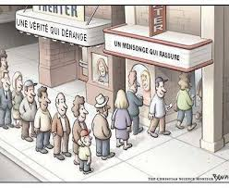



7. La démarche critique de la démarche scientifique (suite)
7.3. Pensez par vous-même
Evitez de s’en remettre à l’autorité (au texte sacré, à l’autorité religieuse ….).
Celui qui veut suivre démarche scientifique, il doit se prendre la main pour raisonner par lui-même et ne pas s’en remettre à des « béquilles mentales » ou à des « prêt-à-penser » idéologiques (à l’image des « prêt-à-porter » vestimentaires).

Slide 37

7. La démarche critique de la démarche scientifique (suite)
7.4. Remettez-vous en question
Ce précepte n’est pas facile à suivre, car involontairement, nous sommes tous persuadés d’avoir raison ou de détenir la Vérité avec un grand V (même à notre tout petit niveau).
Cette conviction est d’autant plus aveuglante que notre narcissisme est fort ou que notre mégalomanie est puissante, que notre confiance en nous-mêmes et nos convictions est absolue, comme chez certains dictateurs, psychopathes et sociopathes, gourous et autres prophètes.
A l’inverse de personnes, le scientifique doit être humble et doit savoir remettre en cause ses propres convictions et idées, toutes séduisantes sont-elles.

Slide 38
7. La démarche critique de la démarche scientifique (suite)
7.5. Ne croyez pas en une théorie, uniquement parce qu’elle vous séduit
Ce n'est parce qu'une hypothèse [ou une théorie] est séduisante, qu'elle est vraie. Il faut éviter de s’exalter. Car on peut être souvent déçu, après coup, par les théories séduisantes (souvent simplificatrices de la réalité).
Par exemple, quand on possède une sensibilité écologiste, on a toute les chances d’être séduit, par exemple, par la permaculture. Or bien que souvent qualifiée de science par ses promoteurs, elle n'est pas une science conforme aux critères de la scientificité, et traitée avec la méthode scientifique, car elle n'est que très peu documentée dans la littérature scientifique évaluée en comité de pairs (°).
(°) CJ. Rhodes, « Feeding and healing the world: through regenerative agriculture and permaculture. », Science Progress, vol. 95, no 4,‎ 2012, p. 345-446, http://find.galegroup.com/grnr/infomark.do?&source=gale&idigest=bd8aed67c33020b5b3b73d6dda3b2958&prodId=GRNR&userGroupName=acd_grnr&tabID=T002&docId=A320589587&type=retrieve&contentSet=IAC-Documents&version=1.0&digest=bd8aed67c33020b5b3b73d6dda3b2958

Slide 39
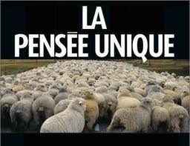
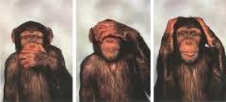
7. La démarche critique de la démarche scientifique (suite)
7.6. Croire n'est pas détenir la vérité
On ne doit pas faire la confusion entre religion et science (les démarches sont opposées).
La vérité n’est pas ce que vous voulez qu’elle soit, la vérité est ce qui est.
La bonne chose à propos de la science, c'est qu’elle est vrai, que vous croyez ou non en elle.

Slide 40
7. La démarche critique de la démarche scientifique (suite)
7.7. Confrontez les idées aux preuves établies, grâce à l’observation et à l’expérimentation
La méthode scientifique: faire des hypothèses, les confronter à la réalité, puis répéter ce processus de vérification soigneux et tatillon encore et encore. Suivez les pistes sûres auxquelles vous conduit le processus scientifique. Ne jamais rien tenir pour acquis.
La science ne se base pas uniquement sur notre imagination ou nos capacités à inventer …
Un scientifique veut être sûr que tout cela [le monde qui nous entoure avec ses lois] est bien réel et pas le fruit de son / notre imagination, parce que la vérité est importante pour lui.
En fait, notre imagination n’est rien comparée à la formidable réalité de la Nature.
Par contre «Il n'y a aucune idée qui soit trop complexe pour être exprimée avec des mots simples.»
La conduite des expérimentations scientifiques est très exigeante.
Par exemple, en 79, l’auteur découvert un petit phénomène en physique des plasmas. Il a voulu publier. Et son directeur de thèse l’en a empêché, lui demandant de vérifier ses résultats, d’une façon plus approfondie.
Il avait raison, car l’hypothèse qu’il avait émise pour expliquer ses trouvailles était fausse (et une autre explication a été trouvée).

Slide 41
7. La démarche critique de la démarche scientifique (suite)
7.8. Si une hypothèse privilégiée échoue à un test bien conçu, c'est qu'elle est fausse. Passez à autre chose
C’est le principe de la réfutation scientifique ou de la « falsification popérienne », selon la théorie du philosophe des sciences Karl Popper (+).
Une théorie ne peut avoir des critères d’admissibilité scientifique, que si elle est réfutable (qu’il est possible de monter une expérimentation, fournissant des données quantitatives, permettant de la réfuter ou non ou de la valider).
(+) sur ce principe voir aussi le livre « structure des révolutions scientifiques » de Thomas Samuel Kuhn, Flammarion, 1983. Source : https://fr.wikipedia.org/wiki/La_Structure_des_r%C3%A9volutions_scientifiques

Slide 42
7. La démarche critique de la démarche scientifique (suite)
7.9. Si vous n’avez rien de tangible, réservez votre jugement
Eviter de vous exalter pour une doctrine, une religion, une idéologie, une théorie scientifique, quelle qu’elle soit, aussi séduisante soit-elle.

Slide 43
7. La démarche critique de la démarche scientifique (suite et fin)
7.9. N’oubliez pas que vous faites peut-être fausse route. Les meilleurs scientifiques, eux-mêmes, se sont trompés sur certains sujets
Car les meilleurs scientifiques étaient aussi humains que nous. Tout être humain est faillible. Nous sommes tous faillibles. Tous les grands savants de l’histoire ont tous commis des erreurs.
Newton s’est acharné, sans résultat, une grande partie de sa vie, à prouver la validité de l’alchimie.
Einstein dans sa première version de sa théorie de la relativité générale, en 1915, s’était trompé dans son calcul de la déviation gravitationnelle des rayons lumineux autour du soleil. Et heureusement, il l’a corrigé (°).
(°) Source : Albert Einstein créateur et rebelle, Banesh Hoffmann, Helen Dukas, Maurice Manly, Collection Points Sciences, Ed. Seuil, 1979.

Slide 44
8. Les biais de raisonnement ou de confirmation
Le « biais de confirmation » est cette tendance à chercher ou à interpréter toute preuve comme étant en faveur d'une croyance préexistante, et d'ignorer ou de réinterpréter tout élément qui n'est pas favorable à ses croyances. Source : http://www.charlatans.info/biais-confirmation.php
Il désigne la tendance naturelle qu'ont les personnes à privilégier les informations qui confirment leurs idées préconçues ou leurs hypothèses (sans considération pour la véracité de ces informations) et/ou d'accorder moins de poids aux hypothèses jouant en défaveur de leurs conceptions. En conséquence, les personnes rassemblent des éléments ou se rappellent les informations mémorisées, de manière sélective, et les interprètent d'une manière biaisée. On dit aussi que les personnes « tirent la réalité » à elles.
Les biais de confirmation apparaissent notamment autour de questions de nature affective et concernant des croyances établies. Par exemple, pour s'informer d'un sujet controversé, les personnes victimes d'un biais de confirmation préfèrent généralement lire des sources qui confirment ou affirment leur position actuelle. Elles ont aussi tendance à interpréter des preuves équivoques pour appuyer leur position actuelle. Les biais dans la recherche, l'interprétation et le rappel de la mémoire ont été invoqués pour expliquer l'attitude de polarisation (quand un désaccord devient plus extrême, même si les différentes parties sont confrontées à la même preuve), de persévérance de conviction (quand la croyance persiste après que les preuves la soutenant sont démontrées fausses), l'effet de primauté irrationnelle (une plus forte importance pour les premières données rencontrées) et l'illusion de corrélation (par laquelle les personnes perçoivent à tort une association entre deux événements ou situations). Source : http://fr.wikipedia.org/wiki/Biais_de_confirmation

Slide 45
8. Les biais de raisonnement ou de confirmation
8.1. Les raisons de la fausseté d’une information :
soit parce qu’elle a été inventée ou déformée, volontairement (cas des manipulations …)
soit parce qu’elle a été mal récoltée, mal interprétée, mal décortiquée, mal analysée, et mal perçue, à cause des abus des sens, des illusions, des erreurs de raisonnements logiques du récepteur ou observateur, souvent de bonne foi.
L’observateur ou récepteur peut ou non la vérifier. S’il la vérifie, il le fera en fonction de ses connaissances et de ses critères d’analyse.
L’information reçue peut être transmise exactement ou déformée (comme dans le cas du « téléphone arabe »).
Ces facteurs déformants sont par exemple :
1) Les illusions sensorielles (optiques, sonores, etc.)
2) Les hallucinations collectives,
3) Les raisonnements erronés, que nous traiterons ci-après.

Slide 46



8. Les biais de raisonnement ou de confirmation
On doit accorder plus de confiance à une information quand elle provient de plusieurs sources distinctes et que ces dernières ne s’influencent pas. Un journaliste objectif devrait recouper son information auprès de plusieurs sources différentes, au minimum trois (si possible ne se connaissant pas et ne s’influençant pas).
Cas A : information recoupée et provenant de sources différentes (sans relation entre elles), donc qu’on considère comme plutôt « juste ».
Cas B : information erronée, recoupée et provenant d’une même source (ou de sources s’influençant). Elle est « non juste » surtout parce que la méthode n’est pas « juste ».
Cas C : information provenant de sources différentes (sans relation entre elles) et ne se recoupant pas, donc « non juste ».

Slide 47
8. Les biais de raisonnement ou de confirmation
8.2. L’attente affective d’un fait
On peut aussi « déformer », inconsciemment ou non, le déroulement d’une expérience afin que ses résultats soient plausibles. Cela a été, par exemple, le cas de l’annonce prématurée de la « fusion froide » (+).
Sous la pression des dangers quotidiens, les personnes simples ont tendance à voir ou croire ce qu’elles souhaitent ou redoutent, à entendre des voix et à avoir des visions, justifiant leurs espoirs ou craintes, comme par exemple, dans le cas des apparitions de la vierge à Fatima en 1917 (°), l’attente des extraterrestres etc. Ce type de raisonnement résulte des raisonnements irrationnels, d’hantises etc.
(°) Proper Alfaric, Jésus a-t-il existé ?, Ed. Coda (PUF), 2005, page 256, réédition préfacée par Michel Onfray.
(+) http://fr.wikipedia.org/wiki/Fusion_froide

Slide 48
8. Les biais de raisonnement ou de confirmation
8.3. Les effets des influences culturelles et de la pression du groupe
La quantité des informations n’est pas le garant de leurs qualités mais le fait qu’un grand nombre de gens croient à une information, n’est pas la preuve de la validité de celle-ci, comme dans le cas des croyances.
Ce n’est pas parce qu’un grand nombre de personnes admet une hypothèse ou une croyance que cette hypothèse ou cette croyance existe et/ou est vraie.
Des millions de Grecs, d’Égyptiens, de Babyloniens ont cru, il y a 2 500 à 2 000 ans, à des religions, à des conceptions du monde belles, cohérentes et « achevées », alors que l’on sait maintenant que ces visions du cosmos étaient fausses.
Ce n’est pas parce que toute l’opinion publique « hurle avec les loups » que la majorité a raison.
De même, de nos jours, en Inde, plusieurs centaines de millions d’hindouistes se croient réincarnés, alors que rien ne justifie scientifiquement l’existence de la métempsycose.
Ce n’est pas parce qu’on reçoit un grand nombre de rapports sur un supposé complot du gouvernement américain sur les Ovnis que ce complot est réel.

Slide 49
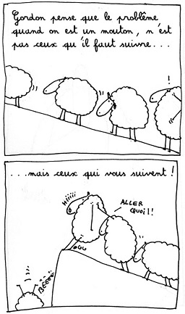

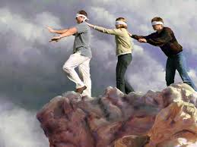
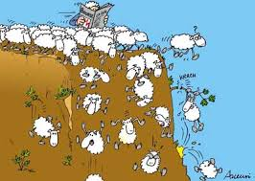
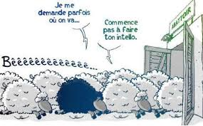
8. Les biais de raisonnement ou de confirmation
8.3. Les effets des influences culturelles et de la pression du groupe (suite et fin)

Slide 50
8. Les biais de raisonnement ou de confirmation
8.4. La bonne foi d’un informateur n’est pas un critère suffisant de la validité d’une information
Un témoin, un observateur ou un rapporteur peuvent diffuser une information fausse ou déformée, en toute bonne foi (°). L’information originelle peut avoir été créée pour des raisons malhonnêtes.
La bonne foi et l’honnêteté d’un informateur ne sont donc pas des arguments suffisants pour garantir la véracité de telle ou telle donnée.
La compétence du diffuseur par rapport au domaine concerné par l’information est, elle, fondamentale.
Beaucoup de gens honnêtes mais crédules acceptent certaines informations scientifiques ou économiques, en raison de leur faible niveau de connaissances dans ces domaines (+).
Souvent dans la relation de faits incroyables, comme ceux concernant les Ovnis, les gens se reposent sur des faits qu’ils ont vécus [qu’ils ont rapporté en toute bonne fois] et interprété [souvent mal], ou bien sur ceux relatés par des tiers, auxquels ils accordent le plus souvent une totale confiance, estimant qu’il s’agit de personnes réfléchies, honnêtes et donc, en la circonstance, incapables de se tromper ou de mentir.
Les gens ont d’autant plus confiances que les tiers sont des amis, des « autorités », des personnes connues pour leur honnêteté, leur « éthique » (religieux, policiers, juges …).
(°) Henri Broch, Le Paranormal, Seuil, 1988 et Colloque de la Villette Paris 1989, compte rendu, pages 125 à 133.
(+) La science face au défi du paranormal, ouvrage collectif du comité belge pour l’investigation scientifique des phénomènes réputés paranormaux, édition Relie-Art, Bruxelles, Août 2005.

Slide 51
8. Les biais de raisonnement ou de confirmation
8.5. Fragilité du témoignage humain et de la mémoire
Le témoignage humain repose sur la mémoire. Il sera d’autant plus sujet à caution que le souvenir remonte loin dans le temps. Le témoignage est le plus souvent une observation spontanée d’un fait non contrôlée scientifiquement et le plus souvent non reproductible. Puis il est interprété par le témoin en fonction de ses croyances, de ses connaissances, et il est donc plus ou moins le reflet des paradigmes de l’époque. Souvent, même si le témoin est animé de la meilleure volonté du monde, même s’il a le souci de s’en tenir à la vérité, il ajoute le chaînon manquant à ce qu’il a observé. Il complète l’événement de manière à lui donner la signification qu’il pense pouvoir y lire : « [plusieurs mois ou plusieurs années après les événements], le témoin oublie […] sa mémoire […] recréé à mesure ce qu’efface l’oubli, et cette recréation n’est jamais conforme à la réalité primitive » [elle peut être déformée par l’image légendaire ou mythique qu’a le fait, par l’émotion suscitée par le fait ou par des facteurs affectifs] » (°).
Le témoin peut inconsciemment ou non déformer son récit pour le rendre plus présentable ou crédible. Il peut voir un lien logique entre des évènements [lien non fondé], les interpréter et aller jusqu’à en éliminer les détails incompris. Il peut aussi se mettre à son avantage, dans son récit. Son amour propre peut ensuite l’empêcher d’admettre la fausseté de son récit ou de son interprétation. Le fait d’être mis au courant de nouvelles informations peut influencer considérablement le souvenir qu’il peut avoir de l’évènement.
(°) Jean Norton Cru, Du témoignage Ed. Etincelles, 1929 & réédition Ed. Allia 1998.

Slide 52
8. Les biais de raisonnement ou de confirmation
8.6. Effet de non-spécificité réciproque
La non-affirmation de l’existence [ou de la non existence] d’un phénomène ne confirme pas nécessairement son existence.
Par exemple, ce n’est pas parce qu’on manque de preuves pour justifier [ou infirmer] l’existence d’une vie extraterrestre qu’il faut admettre, a priori [surtout sans esprit critique], comme certains « ufologues » (°), qu’une vie extraterrestre existe nécessairement. Elle existe peut-être, mais nous n’en avons pas la preuve.
(°) Personne qui étudie les OVNI, les objets volants non identifiés.

Slide 53
8. Les biais de raisonnement ou de confirmation
53
8.7. L’absence de preuve n’est pas la preuve de l’absence d’un fait
L’absence de preuve pour un fait, à un moment donné, n’est pas la preuve de l’inexistence de cette preuve. L’impossibilité de démontrer un phénomène n’est pas un argument d’inexistence car certaines « bizarreries » peuvent être probables scientifiquement ou /et découvertes et expliquées ultérieurement.
C’est le cas de la foudre en boule, reproductible en laboratoire, pour laquelle il y a de nombreux témoignages et dont la stabilité observée durant quelques secondes dans la nature est encore difficilement explicable par les physiciens (°).
C’est aussi le cas de la vie extraterrestre, dont on n’a pu prouver l’existence jusqu’à maintenant, mais que les scientifiques, dans leur grande majorité, estiment probable en raison du grand nombre d’étoiles semblables au Soleil dans le cosmos, de l’existence d’exo-planètes et du fait que l’on retrouve partout dans l’Univers le cycle carbone-azote-hydrogène-oxygène… et la présence d’acides aminés.
Mais tant qu’un fait n’a pas été prouvé, il convient de rester prudent.
(°) La foudre en boule serait, selon les physiciens des plasmas, un plasma, c’est-à-dire un gaz ionisé « froid ».

Slide 54
8. Les biais de raisonnement ou de confirmation
8.8. Raisonnement analogique ou raisonnement par similitude
L’analogie n’est pas une preuve. Ce raisonnement intuitif peut être trompeur et abuser notre raison.
Dans une tribu sud-africaine, à la pleine lune, on suspendait à un arbre une outre remplie de lait parce que la tribu avait découvert qu’une vertu de guérison par le lait semblait liée à l’exposition de ce lait aux rayons de la lune. En fait, la véritable explication du phénomène tenait dans l’humidification par le lait de l’enveloppement extérieur de l’outre, ce qui contribuait au développement d’une certaine moisissure aux vertus bactéricides. Ce n’est donc pas la pleine lune qui développait les vertus médicinales de la préparation.
Il existe aussi un autre type d’erreur de raisonnement, semblable à celui-ci, par analogie, comme dans le cas de l’homéopathie. En effet, dans celle-ci, si un produit ingéré à haute dose provoque des coliques, on suppose qu’à faible dose, en raison du postulat d’un hypothétique « principe de similitude », ce produit soignera les coliques. Ce raisonnement est proche du raisonnement magique. C’est en fait un « principe de similitude » non vérifié scientifiquement. Le « principe des semblables » règne partout dans les mythologies et les métaphysiques. On croit en général en la citation « Qui se ressemble, s’assemble ».
C’est ce type de raisonnement par analogie qui intervient dans la pensée magique.

Slide 55
8. Les biais de raisonnement ou de confirmation
8.9. La puissante illusion de détenir la vérité
Il existe une illusion de l’esprit très puissante chez beaucoup de personnes, c’est celle de croire détenir la « vérité » et de la croire géniale.
La puissance de cette illusion est telle que l’on peut se sentir persécuté chaque fois que l’on est critiqué.
Certains « découvreurs » (°) se sont vus comme de nouveaux Galilée (+), victimes de critiques injustifiées. car tout comme Galilée, ils croyaient avoir fait une grande découverte qu’un pouvoir religieux, politique ou scientifique ne voulait pas admettre. C’est ce que l’on nomme « le syndrome de la victime injustement persécutée ». Ces personnes se sentent d’autant plus persécutées qu’elles étaient persuadées de devenir célèbres et que, en général, la réfutation de leur doctrine a été brutale. Il est évident que toute nouvelle théorie doit être validée et que cela n’est possible que si les différentes hypothèses sont cohérentes et vérifiées. Il ne peut y avoir d’exception ou de passe-droit à cette règle déontologique et scientifique.
(°) Laurent Puech, Science et pseudo-sciences, n^{os} de mai 2003,t de mars 2004.et , déc. 1999.
(+) Le 22 juin 1633, le scientifique et astronome italien Galilée était condamné à la prison à vie (peine commuée en résidence à vie par le pape Urbain VIII), pour avoir soutenu la thèse héliocentrique de Copernic, pourtant vraie, comme on le constatera plus tard.
(*) Cette croyance serait d’autant plus forte que l’égo ou le besoin de reconnaissance de la personne est forte.

Slide 56
8. Les biais de raisonnement ou de confirmation
8.10. Glissement de sens ou « effet métonymique » (°)
Procédé de langage par lequel on exprime un concept au moyen d’un terme désignant un autre concept, uni au précédent, par une relation nécessaire. Cet effet consiste à désigner une chose ou un objet par un mot qui se rapporte à la chose. Les sectes, dans leurs techniques de manipulation, détournent souvent le sens des mots afin de faire perdre leurs repères à leur « victime ».
Pour exemple, le panneau sur lequel est écrit « Essuyez vos pieds » devant un paillasson. Dans ce cas, « pieds » désigne les semelles des chaussures et non les pieds. La marche sur le feu : « feu », ici, désigne les braises.
En 1997, un empoisonnement a eu lieu avec du cyanure de potassium (poison violent) introduit dans de la Josacine (médicament utilisé pour la prévention et le traitement de germes bactériens). Lors du procès, les médias ont parlé du « procès de la Josacine » au lieu du procès d’un empoisonnement au cyanure de potassium (+). Autre exemple, boire un verre, c’est boire le contenu du verre.
(°) C’est comme la phrase bien connue de Platon : « le temps est une image mobile de l’éternité ». On peut admettre qu’un temps immobile, appelé « éternité », existe, mais en quoi le temps qui passe peut-il en être une image ?.Un temps qui ne passe pas, ce n’est pas du temps. Cette affirmation de Platon consiste à jouer sur les concepts.
(+) En fait, pour être encore plus rigoureux, on devrait plutôt parler du « procès du beau-père de la fillette ».

Slide 57
8. Les biais de raisonnement ou de confirmation
8.11. Abus de sens ou abus sémantiques
Connotation des mots utilisés, consciemment ou non, pour introduire une idée quelque peu différente de celle qu’ils prétendent représenter.
Ovni : appellation impropre « d’objet volant non identifié » : on devrait dire PNI, « phénomène non identifié ». En effet, certaines observations ne font pas intervenir d’objet, comme le cas des nuages lenticulaires surplombant les reliefs.
Combustion humaine spontanée : on devrait dire « combustion lente des tissus adipeux chez l’homme après décès ». Ce phénomène très rare a été observé sur des cadavres lors de débuts d’incendie dans des appartements. Après asphyxie de la personne et avec une chaleur localisée, la graisse des tissus se consume lentement (°).
(°) Antoine Bagady, Les combustions humaines, Sciences et pseudo-sciences n° 253, Juillet 2002.

Slide 58

8. Les biais de raisonnement ou de confirmation
8.12. Effet de paresse intellectuelle ou d’indifférence
Cet effet, c’est d’accepter ou de faire accepter une constatation par un raisonnement trop simplifié ou faussé (ou sans se poser de questions). Ce raisonnement est souvent du à une méconnaissance d’une donnée ou d’une information tronquée.
Par exemple, lors du deuxième tour de l’élection présidentielle de 2007 en France, des sondages donnaient Sarkosy 52 %, Royal 48 %, mais sans préciser le nombre d’indécis et de sans opinions, qui étaient de 30 %. En toute objectivité, il fallait dire : Sarkosy 37 %, Royal 33 %, indécis 30 %.
Autre exemple : croire dans la vie que toutes les opinions se valent (par exemple, que l’homéopathie marche aussi bien que l’allopathie) (°) est le produit de la paresse intellectuelle et du manque d’effort pour approfondir ses propres connaissances scientifiques (c’est aussi le cas pour le créationnisme vis à vis du darwinisme). La démarche de tout vérifier précisément demande des efforts intellectuels et du temps (temps que souvent les gens n’ont pas).
(°) Toutes les idéologiques ne se valent pas et l’on peut le mesurer à leurs fruits (conséquences funestes ou non) : nazisme, stalinisme, islamisme, fascisme … ou bien démocratie pluraliste …

Slide 59
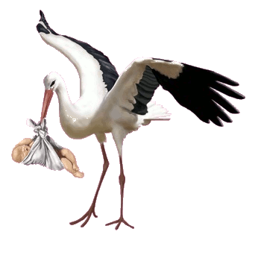
8. Les biais de raisonnement ou de confirmation
8.13. Confusion entre lien de corrélation et lien de causalité
La corrélation est la relation réciproque entre deux relations ou phénomènes, tandis que la causalité est le rapport [étroit] de la cause avec l’effet qu’elle produit.
Voici un exemple d’un raisonnement erroné confrontant causalité et corrélation.
C’est, par exemple, dire que la diminution du nombre de cigognes en Alsace est en rapport avec l’augmentation du nombre des Alsaciens.
En fait, ce phénomène est lié à l’assèchement des marais. Pour cet assèchement, il peut y avoir plusieurs causes et pas nécessairement celle de l’augmentation démographique de la population alsacienne. Elle peut être liée à la mise en culture des terres d’anciens marais, par exemple.

Slide 60
8. Les biais de raisonnement ou de confirmation
8.14. Inversion de la cause et des effets
C’est un raisonnement à rebours. Par exemple, quand on affirme que « l’homme, ce bipède, a été créé pour le pantalon », on inverse le lien de cause à effet.
Ce raisonnement est, bien sûr, absurde. De même, si vous admettez, tel un postulat, que le Monde a été créé il y a 6 000 ans, selon la Genèse, vous ne pouvez que réfuter la doctrine de l’évolution de Darwin.
Autre exemple, la densité d’un liquide dépend de sa température. A l’inverse, dire qu’une température dépend de la densité d’un liquide est par contre illogique.
C’est le type de raisonnement où l’on cherche à justifier une hypothèse, la téléologie est l’exemple même du raisonnement à rebours. La téléologie est une doctrine philosophique affirmant ou prônant l’idée d’une finalité dans toute chose (en général dans toute chose naturelle), idée de finalité reprise par Hegel (1770-1831). Dans les exposés métaphysiques de Hegel, on trouve la citation suivante : « les choses sont déterminées par leur aboutissement et non par leur origine. » Aristote, dans l’Éthique à Nicomaque, développe le principe de causalité pour en faire ressortir une finalité sous-jacente à la nature des choses (°).
(°) « La cause finale est une des quatre causes principales », selon Aristote. En Science, la seule explication valable se fait par la causalité. La finalité consiste à prêter aux objets les mêmes « désirs » qu’à l’homme, c’est ce qu’on appelle une « explication anthropomorphique ».

Slide 61
8. Les biais de raisonnement ou de confirmation
8.14. Inversion de la cause et des effets (suite)
Pour certains partisans de cette doctrine, c’est la fièvre qui provoquerait la présence du virus. Raisonnement illogique alors que l’on sait que c’est le virus de la grippe qui provoque la fièvre, du fait d’une réaction de défense de l’organisme. Ces spéculations sont systématiquement métaphysiques, parce qu’elles sont étrangères à toute réalité observable et contraires à toute notre expérience scientifique, qui repose sur le déterminisme (°).
Ce type de raisonnement est souvent utilisé pour des intentions malhonnêtes.
Dans le cas des douleurs, on confond souvent cause et effet. Des douleurs chroniques, tenaces, épuisantes peuvent causer à la longue une dépression chez le patient (du fait que lui ou le corps médical ou aucun autre traitement n’arrivent pas à les résoudre).
La dépression peut effectivement être la cause de douleurs physiques. Et d’ailleurs on voit souvent, par exemple, les gens déprimés consulter des praticiens pour des maux de tête et des douleurs abdominales.
La paresse intellectuelle conduirait alors à déduire rapidement que toute douleur d’origine inconnue est causée par la dépression du patient.
(°) Ernest Kahane, Dictionnaire rationaliste, Éditions de l’Union rationaliste, 1973.

Slide 62
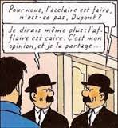
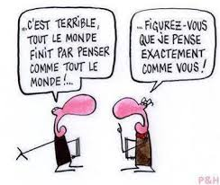
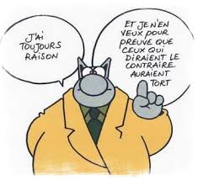
8. Les biais de raisonnement ou de confirmation
8.15. Le raisonnement circulaire
Ici, on prend la conclusion comme hypothèse pour démonter la conclusion.
L’esprit rentre dans un « cercle vicieux » intellectuel consistant, faute de preuves ou en utilisant des preuves douteuses, à admettre comme présupposé à notre démonstration ce qu’on entend justement prouver.
Par exemple, les créationnistes, en admettant a priori la Genèse, feront alors tout pour prouver que la Genèse est vraie (et surtout pas la théorie de l’évolution de Darwin, dont on veut prouver à tout prix la fausseté).
Celui qui croit aux fantômes dans une demeure va tout faire pour prouver leur existence à cet endroit.
C’est l’exemple type du raisonnement de toute personne convaincue ou endoctrinée. Il intervient souvent dans les phénomènes religieux.

Slide 63
8. Les biais de raisonnement ou de confirmation
8.16. Effet creux ou le caractère prétentieux d’un discours
C’est la profondeur artificielle et ambiguë d’un message. Plus un discours est prétendument profond, plus il est profond dans le sens de la faiblesse de son contenu. Le plus souvent, il n’est pas exempt de pédantisme, d’obscurité et de complexité. Cela permet à beaucoup de personnes qui s’écoutent de se reconnaître et se croire géniales. Cet effet est souvent proche de celui de la langue de bois et de l’effet Barnum (voir plus loin dans ce document). Il y en a de nombreux exemples et en particulier dans les prédictions astrologiques au discours très généralisé, flou et vague).
Exemple 1 : Prédictions du 22 septembre 1997 dans Femme actuelle pour le signe astrologique du Poisson : « Travail : impression de ne plus très bien savoir où vous en êtes et par là même sentiment de frustration. Surtout ne pas se laisser déborder pour retrouver l’axe central, le travail, et plus encore sa place dans la société ».
Exemple 2 : Prédictions de l’astrologue Didier Derliche pour 2001 (°). « Tout au long de cette année 2001, dont le rythme s’annonce rapide, les Astres vous poussent vers le changement. Vous analysez en profondeur les données de votre vie qui ne vous satisfont pas et vous n’attendez pas l’assurance pour passer à l’action ».
(°) Didier Derliche, a) Gémeaux 1998, Editions 1, 15/09/1997. b) Horoscope 1999 : Gémeaux, Editions 1, 02/09/1998.

Slide 64
8. Les biais de raisonnement ou de confirmation
8.16. Effet creux ou le caractère prétentieux d’un discours (suite)
Certains discours sont à la limite de l’escroquerie intellectuelle et de la mystification. Citons par exemple Jacques Lacan : « Dans cet espace de la jouissance, prendre quelque chose de borné, fermé, c’est un lieu, et en parler c’est une topologie. […] De ce lieu de l’Autre, d’un sexe comme Autre, comme Autre absolu, que nous permet d’avancer le plus récent développement de la topologie ? J’avancerai ici le terme “compacité”. Rien de plus compact qu’une faille, s’il est bien clair que l’intersection de tout ce qui s’y ferme étant admise comme existante sur un nombre infini d’ensembles, il en résulte que l’intersection implique ce nombre infini. C’est la définition même de la compacité. » (Lacan, 1975) (°).
« La continuité polymorphe des notations introspectives étant co-extensibles à leur translucidité conscientielle, il est évident que leur réduction eidétique et son dévoilement transphénoménal échoueront à atteindre le « Welbild » objectivé qui structure le domaine de l'universalisable voire du mathématisable. Quiconque tant soit peu au fait des récentes études phénoménologiques du professeur Bidule partagera cette manière de voir » (+).
(°) Robert Beauvais, L’Hexagonal, tel qu’on le parle, éditions Hachette, 1970.
(+) Attribuée à Jacques Lacan, http://jardin.secret.pagesperso-orange.fr/EcritsLitteraires/Nouvelles/hexagonal.htm

Slide 65
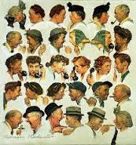
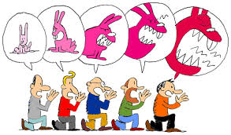
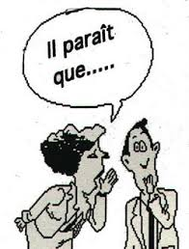
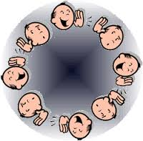

8. Les biais de raisonnement ou de confirmation
8.17. L’effet téléphone arabe
Déformation d’un message par transmission de proche en proche, comme avec le jeu du téléphone.
Dans ce jeu, une dizaine de participants sont en file indienne, et le premier de la file énonce une phrase à voix basse à son voisin. Celui-ci la transmettra avec ses erreurs probables à un autre proche. En fin de file, la dernière personne de la file dicte la phrase qu’elle a cru comprendre. Dans la plupart des cas, on s’aperçoit que cette phrase a peu de rapport avec celle d’origine. Plus l’information est complexe et longue, plus elle se déformera de proche en proche. Cet effet est très courant dans les médias et dans la propagation des rumeurs.
« Les rumeurs de village sont impénétrables, comme le téléphone arabe, auquel Camille me demandait de jouer enfant, on ne sait jamais à partir de qui la vérité se déforme » (Hélène Grémillon, qqcitations.com).

Slide 66
8. Les biais de raisonnement ou de confirmation
8.18. L’effet cumulatif des petits oublis ou des ajouts « anodins »
C’est à l’aide de petits oublis volontaires ou de généralisations outrancières que l’on peut élaborer des théories totalement fausses ou « orientées » (pour les « besoins de la cause »).
C’est par exemple le cas des données dans les pseudo-expériences des dilutions homéopathiques où le principe de la conservation de masse de Lavoisier et le nombre d’Avogadro sont (volontairement ?) oubliés (°). Souvent les effets de ces oublis cumulatifs ne sont pas anodins mais sont en fait volontaires.
Par exemple, dans les « sectes de guérisseurs », on avancera de nombreux exemples où la « thérapie » marche, mais on omettra (volontairement ou non), les cas où elle ne marche pas (cancers, scléroses en plaque, etc.). L’entrée dans la croyance sectaire (semblable par son mécanisme à l’entrée en religion) se fait souvent par un mécanisme incrémentiel, conduisant insensiblement l’adepte à adopter la croyance délirante de la secte.
« Au début, l’enseignement de la secte commence par des idées simples et évidentes, que tout le monde peut admettre. Puis, petit à petit, des idées moins évidentes et plus confuses sont introduites [elles sont présentées sous une autre forme] avec des éléments nouveaux qui passent inaperçus» (+).
(°) Sur ce même « principe de l’omission », voir chapitre sur l’homéopathie.
(+) Gérard Bronner, Vie et mort des croyances collectives, Ed. Hermann, 2006, page 40.

Slide 67
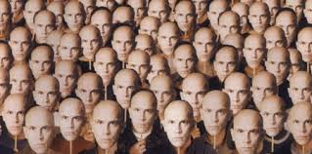
8. Les biais de raisonnement ou de confirmation
8.19. Raisonnement par syllogismes abusifs ou biaisés
Il faut faire également attention à certains raisonnements par syllogisme (pouvant conduire à des conclusions abusives), tels « Les ennemis de mes ennemis sont mes amis » ou « les amis de mes amis sont mes amis » (ce qui peut être faux).

Slide 68
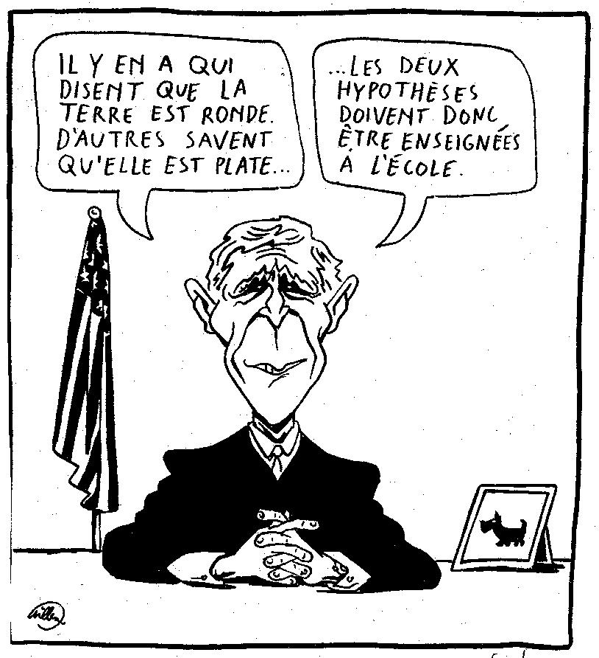
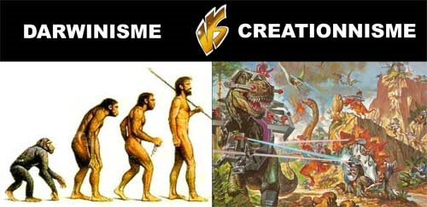
8. Les biais de raisonnement ou de confirmation (suite)
8.20. Croire que deux thèses opposées peuvent coexister
Dans le domaine scientifique, deux thèses contradictoires ne peuvent jamais coexister dans la pratique (par exemple le créationnisme, fondé sur la Genèse, et l’évolutionnisme) et aucune casuistique subtile ou diplomatie adroite et astucieuse ne peut les faire admettre comme possibles simultanément.
En 2007-2008, l'Institut de médecine (Institute of Medicine) et l'Académie nationale des sciences américaine (United States National Academy of Sciences) s'opposent fermement au créationnisme dans un livre intitulé Science, evolution and creationism.
Dans les années 1990 et 2000, suite à un important lobbying, de nombreux États américains (Pennsylvanie, Kansas, Géorgie, Mississippi, etc.) sont revenus sur la question et ont tenté de faire en sorte que les théories issues du darwinisme soient présentées aux écoliers comme de simples théories concurrentes, mais en rien supérieures, au dogme créationniste, cette démarche a été soutenue notamment par George W. Bush. Finalement, certaines de ces démarches ont été renversées au niveau des conseils d'État sur l'éducation.
Source : http://fr.wikipedia.org/wiki/Dessein_intelligent

Slide 69
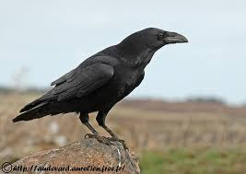
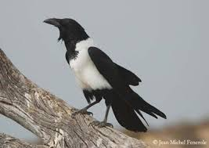
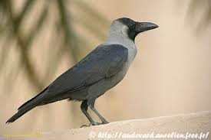
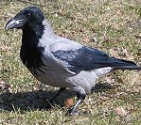
8. Les biais de raisonnement ou de confirmation (suite)
8.21. Erreurs dans les généralisations ou les généralisations abusives
Il faut se méfier aussi du raisonnement par « induction » (c’est-à-dire par généralisation à partir d’un cas particulier), raisonnement pouvant conduire à des généralisations outrancières.
Par exemple, « tous les corbeaux ou corneilles que nous voyons en Europe sont noirs ». On pourrait donc déduire que tous les corbeaux ou corneilles du monde entier sont noirs. Or, il existe des corbeaux noirs et blancs en Afrique et noir et gris en Norvège. Par ailleurs, le pinson est en général gai et chanteur, mais pas toujours.
Corneille mantelée (Corvus cornix)
Grand Corbeau (Corvus corax)
Corbeau pie africain (Corvus albus)
Corneille mantelée (Corvus cornix)

Slide 70
8. Les biais de raisonnement ou de confirmation (suite)
8.22. Limite d’une généralisation à partir de données gaussiennes
Dans une population donnée (cela peut être les salariés d’une entreprise, des haricots dans un sac…), si on classe les individus selon une caractéristique (leur taille, leur poids, leur QI, leur niveau de compétence…), on s’aperçoit que, plus on s’approche de la moyenne sur le critère considéré, plus il y a d’individus. Plus on s’en éloigne, moins il y en a. Aux deux extrémités, il n’y a presque personne. La représentation graphique de cette réalité s’appelle une courbe de Gauss et prend la forme d’une cloche. Lorsqu’un phénomène est représenté par deux « courbes gaussiennes » distinctes, deux analyses statistiques sont alors à distinguer et à réaliser. Une donnée importante est le degré de dispersion d’un ensemble de données. On le calcule sous la forme de l’écart au carré moyen de chaque nombre par rapport à la moyenne d’un ensemble de données. Pour les nombres 1, 2 et 3, par exemple, la moyenne est 2 et la variance, 0,667. [(1 – 2)² + (2 – 2)² + (3 – 2)²] ÷ 3 = 0,667).
Gaussiennes, distributions gaussiennes, loi de Gauss, dite aussi loi de Laplace-Gauss ou loi Normale, est une loi de distribution (ou loi de densité de probabilité) utilisée dans de très nombreux contextes. La courbe obtenue par celle-ci a une forme de cloche caractéristique. Celle-ci est caractérisée par sa valeur centrale qui est la moyenne m et son étalement quantifié par une grandeur sigma nommée écart-type.

Slide 71
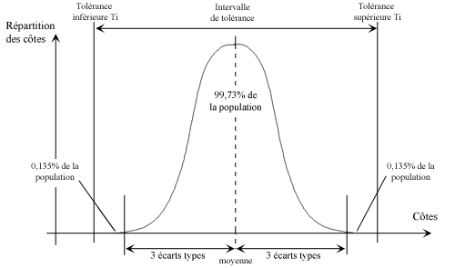
8. Les biais de raisonnement ou de confirmation (suite)
8.22. Limite d’une généralisation à partir de données gaussiennes (suite)
Une analyse globale ou statistique se veut souvent concluante. Mais il faut toujours accorder toute son importance à l’exactitude d’un résultat et se montrer prudent dans son interprétation. Il faut aussi préciser le taux de confiance, plus ou moins bon, qu’on accorde à cette mesure ou à cette statistique. On indique souvent les fourchettes du résultat d’un sondage. Mais on ne précise pratiquement jamais que celles-ci sont connues avec un taux de confiance souvent inférieur à un certain taux (par exemple à 68 %) encore appelé écart-type (°).
Le résultat d’une mesure statistique sur une population (ou échantillon) précise, ne peut être donné qu’avec une « fourchette », un intervalle, appelée intervalle de confiance. La valeur cherchée se trouve probablement (avec une certaine probabilité), dans cet intervalle autour de la valeur trouvée.
(°) L’Écart-type (S) est égal à la Racine carrée de la variance, et la Variance (S²) est égale à l’écart au carré moyen de valeurs par rapport à la valeur moyenne.
Exemple de courbe gaussienne.

Slide 72
8. Les biais de raisonnement ou de confirmation (suite)
8.22. Limite d’une généralisation à partir de données gaussiennes (suite et fin)
Toute détermination par une méthode statistique portant sur un échantillon n’est qu’une estimation. Cela sous-entend que le résultat ne peut être donné qu’avec une « fourchette », et que la valeur cherchée appartient à cet intervalle avec une certaine probabilité :
n est le nombre de mesures, sigma l’écart type, x_{i} valeur de la fréquence i, et x barré, la valeur moyenne.
Pour un écart type, on a une probabilité de 68 % et pour deux écarts types de 95 %. Soient les valeurs suivantes 10, 15, 10, 13, 12, la valeur moyenne est 12 et l’écart type est égal à 1,6. Si on est dans la fourchette 10,4 - 13,6, on a une probabilité de 68 %, et si l’on est dans la fourchette 15,2 - 8,8, on a une probabilité de 95 %. En France, depuis quelques années, en termes de prévisions météorologiques, on indique une échelle des taux de confiance sur 5. Par exemple, si une prévision est donnée à 4 sur 5, le taux de confiance est de 80 %. Cela signifie tout simplement que tout sondage est réalisé avec plus ou moins d’erreurs et donc un certain taux de confiance. Si un sondage est réalisé avec un taux de confiance de 50 à 60 %, cela signifie qu’il est de mauvaise qualité et qu’il est très loin de satisfaire à toutes les conditions d’objectivité scientifique. L’évidence des faits doit être vérifiée par plusieurs expériences répétitives et conformes entre elles. Les expériences négatives, c’est-à-dire s’écartant de l’ensemble des autres valeurs, doivent être notées et justifiées. Dans la presse spécialisée, on ne signale que les expériences scientifiques ou socio-économiques réussies, mais on devrait aussi signaler les échecs pour éviter que d’autres personnes fassent les mêmes erreurs.
Il est à noter qu’une expérience en apparence négative peut infirmer des hypothèses hasardeuses mais confirmer d’autres faits ou hypothèses.

Slide 73
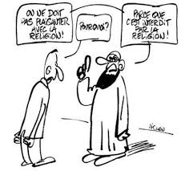
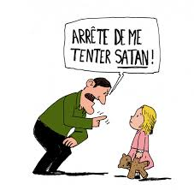
8. Les biais de raisonnement ou de confirmation (suite)
8.23. Le problème des conditions initiales
Un fait peut être possible dans un contexte donné mais pas dans un autre. Ce contexte peut être essentiel. Une théorie ou un fait peuvent être vrais à un endroit donné et faux à un autre.
Par exemple, le sens naturel de l’écoulement tourbillonnaire de l’eau vers la bonde d’un lavabo est inversé dans l’hémisphère Sud.
Tout dépend aussi des conditions initiales et la science progresse justement en précisant, chaque fois plus, ces conditions.

Slide 74
8. Les biais de raisonnement ou de confirmation (suite)
8.24. La faiblesse d’un échantillonnage
Il faut vérifier que les origines des sources d’informations sont différentes et complémentaires et qu’on ne reprend pas toujours les mêmes données avec des présentations différentes. Il faut une quantité suffisante de valeurs pour effectuer un calcul statistique. Par exemple, si dans un groupe il y a 10 personnes dont 2 femmes et qu’une femme se marie avec un homme du groupe, il serait absurde et abusif de conclure que 50 % des femmes se sont unies avec 10 % des hommes du groupe (voir notion « d’écart-type »).
l’échantillonnage des informations et des données est très important. Il permet d’avoir une bonne synthèse de celles-ci. De même, si on choisit un pays où 50 % de la population masculine mesure 1,60 m de hauteur moyenne et l’autre moitié 1,80 m, il serait abusif de dire que la population masculine mesure en moyenne 1,70 m. Si l’on ne tient pas compte du fait qu’on a ici deux ethnies différentes, cela paraît juste en première observation.. Cette statistique n’est donc valable qu’à un instant et en un lieu donné, dans certaines conditions à préciser.
Si l’on dit que l’espérance de vie moyenne au Pérou est, en l’an 2000, de 65 ans, il faut alors préciser qu’elle est différente entre les habitants de la côte pacifique et ceux de l’Altiplano. En effet, c’est donner la même probabilité à plusieurs phénomènes, ou par exemple, dire que le PNB (°) en Inde est de 3.666 milliards de $, sans préciser, que, suivant les états de l’Inde, les PNB sont très différents et que, dans un même état, les revenus sont disparates. On voit que l’on peut faire dire ce que l’on veut aux statistiques, selon la façon d’observer une donnée.
(°) P.N.B., produit national brut.

Slide 75
8. Les biais de raisonnement ou de confirmation (suite)
8.25. Conclusion sur les erreurs logiques de raisonnement
Actuellement le problème est qu’en voulant avoir une vision trop globale de tout, on aboutit à un « fourre-tout » dénué de toute rigueur scientifique et de toute précision, comme dans le cas de la « médecine holistique » qui a comme intention (certainement louable), de traiter en même temps, l’âme et le corps.
Plus une allégation ou un phénomène sont extraordinaires, plus ils doivent être validés par un grand nombre d’expériences dont les résultats doivent être conformes aux taux d’erreurs statistiques habituels.
Mais surtout, ces constatations doivent être concordantes entre elles.
Comme nous l’avons déjà dit, une hypothèse scientifique, même utopiste, bizarre, suspecte, peut, bien sûr, être étudiée (le monde scientifique n’est pas obtus) mais, dans tous les cas, elle doit et se doit toujours d’être vérifiée par des tests expérimentaux ou par des calculs rigoureux (conditions incontournables et obligatoires de son irréfutabilité.
Les conditions ou le domaine de validité de la théorie doivent être précisées, et rajoutons que bien poser un problème permet de mieux le résoudre.

Slide 76
9. Techniques de manipulation et de persuasion
Amorçage: faire miroiter à quelqu'un des avantages fictifs pour l'amener à prendre une décision, et ne lui révéler la vérité qu'une fois sa décision prise.
Leurre: promettre beaucoup afin qu'une personne s'engage, et, une fois qu'elle s'est engagée, finalement lui offrir moins.
Crainte puis soulagement : faire peur à quelqu’un avant de le rassurer, ce qui le fragilise et le rend plus facile à manipuler.
Etiquetage : flatter un individu pour le disposer à faire ce qu’on souhaite le voir faire.
Mais-vous-êtes-libre-de: insister sur la liberté de décision d'une personne pour qu'elle aille en fait dans votre sens. «Votez pour qui vous voulez! ».
Sentiment de liberté: plus l'individu se trouve dans une situation de libre choix, plus son sentiment de liberté est fort, plus il est facile à manipuler.
Pied-dans-Ia-bouche: faire précéder sa requête d'une formule de politesse (<< Comment allez-vous? »), qui met votre interlocuteur de bonne humeur.
Pied-dans-Ia-porte: faire faire à quelqu'un une action apparemment anodine, pour l'amener à en faire une seconde, plus importante ou grave.
Porte-au-nez : formuler une demande exagérée, que votre interlocuteur ne peut que refuser, avant de revenir en arrière pour lui faire accepter une demande moins importante.
Toucher: il est prouvé que toucher quelqu'un l'incite davantage à faire ce qu'on lui demande.
Un-peu-c'est-mieux-que-rien: inciter quelqu'un à faire un petit geste, même symbolique, en soulignant combien celui-ci sera important pour nous.
Source : Roger Garatti , version théatrale du Petit Traité de manipulation à l’usage des honnêtes gens, Presses universitaires Grenoble (PUG), 2007.

Slide 77
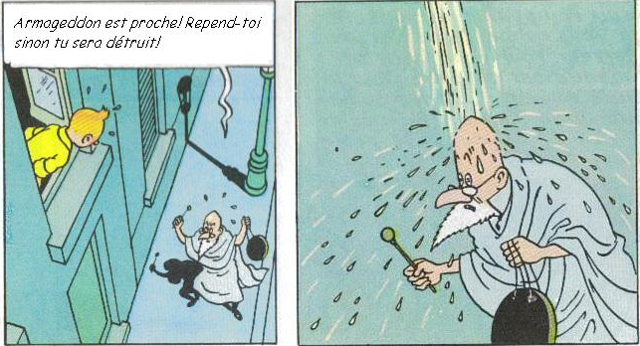




9. Techniques de manipulation et de persuasion (suite)
L’ignorance et la peur, les deux pivots de toutes les religions ?

Slide 78
9. Techniques de manipulation et de persuasion (suite)
9.1. L’enlisement dans l’erreur à la base de la manipulation
« Les techniques de manipulation sont à la base du marketing. Selon [le psychiatre] Abgrall, le but des images publicitaires est d’appâter le client potentiel. Il faut que, même s’il a été berné par un commerçant lors d’un achat inutile ou peu conforme à ses désirs, le client, par amour propre, explique tout ce qu’il peut faire avec son achat. »
De même, une personne ayant souscrit à un premier stage dans une secte trouvera souvent un justificatif à son engagement pour s’inscrire à d’autres.
Beaucoup d’individus finissent souvent par être intimement persuadés du bien-fondé de leur nouvelle opinion.
On appelle « escalade d’engagement », « cette tendance que manifestent les gens à s’accrocher à une décision initiale, même lorsqu’elle est clairement remise en question par les faits. Tout se passe comme si le sujet préférait s’enfoncer plutôt que de reconnaître une erreur initiale d’analyse, de jugement ou d’appréciation. » (°)(+). Fait susceptible de porter un grand coup à l’égo de cette personne.
(°) Robert Vincent Joule et Jean-Léon Beauvois, Petit Traité de manipulation à l’usage des honnêtes gens, Presses universitaires de Grenoble (PUG), 2002.
(+) Christian Morel, Les Décisions absurdes,, Gallimard, 2002, Collection « Bibliothèque des sciences humaines ».

Slide 79
9. Techniques de manipulation et de persuasion (suite)
9.2. L’influence sociale ou la pression sociale
L’influence sociale ou la pression sociale est l’influence exercée par un groupe sur chacun de ses membres aboutissant à lui imposer ses normes dominantes en matière d’attitude et de comportement. On distingue classiquement trois types d’influence sociale : le conformisme (c’est se conformer à l’opinion de la majorité), la soumission à l’autorité, l’innovation (la fascination pour tout ce qui est nouveau).
Dans le domaine du conformisme, sont connues les expériences de Solomon Asch (°).
(°) Solomon E. Asch, Social Psychology, Prentice Hall, New York, 1952, & Oxford University Press, New York 1987.
L’expérience de Solomon Asch :
Le psychologue américain Solomon E. Asch (1907-1996) a réuni en laboratoire des groupes de personnes devant théoriquement participer à une étude traitant de la perception visuelle. Il s’agit de comparer la longueur de trois lignes à la longueur d’une ligne étalon. Or manifestement, l’une des lignes est rigoureusement de la même longueur que la ligne étalon, alors que les deux autres sont de longueur différente. L’expérience met en jeu un groupe composé de 7 à 9 « compères » (des complices du chercheur, les « initiés ») et d’un sujet « naïf » (le véritable sujet de l’expérience). Les initiés doivent donner des réponses unanimes volontairement erronées dans les 2/3 des cas. Chacun donne sa réponse en présence de tous les autres. Le sujet non-initié intervient toujours en avant-dernière position, subissant ainsi la pression des initiés. La tâche proposée au groupe est la suivante : il va s’agir de comparer un segment témoin à trois autres, parmi lesquels un seul a la même longueur que le segment témoin.

Slide 80

9. Techniques de manipulation et de persuasion (suite)
9.2. L’influence sociale ou la pression sociale
L’expérience de Solomon Asch (suite) :
Comme on le voit, cette tâche est d’une simplicité enfantine et devrait se solder par une performance avoisinant les 100 % pour tous les sujets. Chacun d’entre eux répond à tour de rôle et à haute voix, le sujet « naïf » étant placé en avant-dernière position. On réalise 18 essais ; dans 12 de ces essais, les « compères » donnent une mauvaise réponse de manière unanime. Les résultats montrent que dans cette situation, 33 % des sujets « naïfs » donnent une réponse conforme à celle des « compères ».
Comme on le voit dans une situation de groupe, l’unanimité plaide en faveur de l’exactitude de l’opinion exprimée. De plus, généralement, les individus craignent la désapprobation sociale. En résumé, le conformisme s’explique par deux types d’influence : une influence informationnelle (le groupe a raison contre l’individu) et une influence normative (il est plus coûteux de subir la désapprobation du groupe que de se conformer).
Une expérience de contrôle, effectuée en laboratoire mais en dehors du groupe, permet au sujet non-initié de donner ses réponses sans subir l’influence sociale des compères du psychologue, des initiés, et permet au psychologue de faire des comparaisons.

Slide 81
9. Techniques de manipulation et de persuasion (suite)
9.3. Facteurs influençant le conformisme
Ce sont logiquement tous les facteurs qui vont impliquer l’influence informationnelle et/ou l’influence normative (par exemple, la taille du groupe, la difficulté de la tâche, l’attrait du groupe, la confiance en soi du sujet « naïf », etc.). L’expérience de Solomon Asch explique comment des personnes, sous l’effet d’un groupe, verront ou témoigneront d’une chose qu’elles n’ont pas objectivement et physiquement vue (comme lors de « miracles religieux »), d’autant qu’en plus, le sens commun véhicule l’idée qu’une minorité d’individus ne peut guère influencer une majorité écrasante (effet mouton de Panurge ou effet « les loups hurlent avec les loups »).
Par certaines techniques de persuasion utilisées par les vendeurs, les politiques, les sectes, les escrocs …, on peut être amené à faire des choses contre son gré, choses qu’on ne ferait pas dans des conditions normales (°), y compris accomplir des actes extrêmes, comme torturer autrui, donner de l’argent, donner de son temps à une cause, acheter des produits non désirés, au risque de s’endetter (+)(*).
Par exemple, si vous vous promenez en ville en levant la tête en l’air, il est peu probable que beaucoup de gens fassent de même, par contre promenez-vous à cinq ou six la tête levée vers le ciel, et ceux qui vous croiseront auront tendance à faire de même, en ayant déduit qu’il doit forcément s’y passer quelque-chose.
(°) Robert Cialdini, Marie-Christine Guyon, Influence et Manipulation : Comprendre et Maîtriser les mécanismes et les techniques de persuasion, et Robert Cialdini, Marie-Christine Guyon, First Editions, 2004.
(+) Nicolas Guéguen, Psychologie de la manipulation et de la soumission Dunod 2004.
(*) Robert-Vincent Joule et Jean-Léon Beauvois, La soumission librement consentie : Comment amener les gens à faire librement ce qu’ils doivent faire, Presses Universitaires de France – PUF, 1999.

Slide 82






9. Techniques de manipulation et de persuasion (suite)
9.3. Facteurs influençant le conformisme (suite et fin)

Slide 83
9. Techniques de manipulation et de persuasion (suite)
9.4. Autosubjectivité ou validation subjective (effet Barnum)
Cet effet tend à généraliser une rhétorique. Nous rappellerons que la rhétorique est la persuasion par le biais d’expressions éloquentes. L’expression « effet Barnum » est due au psychologue B. R. Forer en hommage à la réputation de maître de la manipulation psychologique de P.T. Barnum, homme de cirque, vers le début du xx^{e} siècle. Cet effet tend à faire accepter une vague description de personnalité comme s’appliquant de manière singulière à soi-même, sans se rendre compte que la même description pourrait s’appliquer à n’importe qui.
Si l’on prend par exemple ce texte de Bertram R. Forer (1914-2000) (°) présentant une évaluation personnelle de personnalité et qu’on le diffuse à un groupe de personnes en faisant croire que chacun a un texte différent et personnalisé :
« Vous avez besoin d’être aimé et admiré et pourtant vous êtes critique avec vous-même. Vous avez certes des points faibles dans votre personnalité, mais vous savez les compenser. Vous avez un potentiel considérable qui n’a pas tourné à votre avantage. À l’extérieur, vous êtes discipliné et vous savez vous contrôler, mais à l’intérieur vous tendez à être préoccupé et pas très sûr de vous-même.
Parfois vous vous demandez sérieusement si vous avez pris la bonne décision ou fait ce qu’il fallait. Vous préférez une certaine dose de changement et de variété et devenez insatisfait si on vous entoure de restrictions et de limitations. Vous vous flattez d’être un esprit indépendant et vous n’acceptez l’opinion d’autrui que dûment démontrée. Mais vous savez qu’il était maladroit de se révéler trop facilement aux autres. Par moments, vous êtes très extraverti, bavard et sociable tandis qu’à d’autres vous êtes introverti, circonspect et réservé. Certaines de vos aspirations tendent à être assez irréalistes. »
(°) BR. Forer, The fallacy of personal validation : A classroom demonstration of gullibility, B. R. Forer, Journal of Abnormal and Social Psychology, 44, 118–123 (1949) & L’effet Barnum : l’illusion du soi, François Filiatrault, revue Cerveau & Psycho, n°4, dec.03-Fév.04.

Slide 84
9. Techniques de manipulation et de persuasion (suite)
9.4. Autosubjectivité ou validation subjective (effet Barnum) (suite et fin)
Ce texte est, comme on peut le voir, très général, mais chacun croit qu’il a été conçu spécialement pour lui. Cela avait été confirmé par B. R. Forer auprès d’un grand nombre d’étudiants qui s’était approprié ce texte à 85 %.
Les explications les plus courantes pour rendre compte de cet effet tournent autour de l’espoir, de la confusion entre désir et réalité, de la vanité et de la tendance à vouloir toujours interpréter, alors que l’explication originale de Forer tournait plutôt autour d’une naïveté inconsciente.
Chacun accepte des affirmations, souvent inconsciemment, surtout si elles sont flatteuses pour lui ou ont une connotation positive.
Ceci est corroboré par l’article de David Marks et Richard Kamman (°).
« Une fois qu’une croyance ou une supposition a été trouvée, et spécialement si elle permet de résoudre une incertitude inconfortable, elle introduit un biais chez le sujet qui lui fait remarquer toute information permettant de confirmer la croyance, de sous-évaluer tout élément opposé. » Ce mécanisme renforce l’erreur originale et construit une confiance excessive, au point que les arguments des opposants sont vus comme une contradiction de la croyance adoptée. Forer B. R., idem.
(°) David Marks et Richard Kamman, The Psychology of the Psychic, Amehert (New-York), Prometheus books, 1979.

Slide 85
9. Techniques de manipulation et de persuasion (suite)
9.4. Effet Dickson-Kelly
Les psychologues Dickson et Kelly ont poursuivi les recherches sur l’effet Barnum-Forer, faisant notamment ressortir que l’évaluation de la pertinence augmentait selon différents facteurs, notamment :
• la persuasion du sujet que l’analyse s’appliquait à lui seul,
• la reconnaissance par le sujet d’une autorité de l’évaluateur,
• la présence dans l’analyse de traits majoritairement positifs.
Selon Dickson et Kelly qui ont étudié la totalité des recherches dédiées à ce phénomène, ils ont constaté que nous aimions particulièrement la flatterie et les discours qui nous valorisent. D’après les différentes études de Dickson et Kelly, on comprend que les traits de caractère qui nous avantagent soient plus facilement acceptés comme une description précise de notre personnalité plutôt que les traits désavantageux.
Par exemple, faites vous-même l’expérience et dites à quelqu’un : « Je trouve que tu as un grand sens de la justice, n’est-ce pas ? » Vous verrez que la réponse sera toujours : « Oui, c’est vrai. ».
Dans les recherches sur l’effet Barnum, les analyses de personnalité donnent aux sujets l’illusion d’un portrait nuancé reposant sur une description vague de traits et de leur contraire. L’esprit humain comble alors la description en y projetant ses propres images et en ne retenant que ce qui l’arrange.
De plus, nous cherchons toujours à obtenir des informations sur notre personne afin de nous construire ou de compléter la représentation que nous nous faisons de nous-mêmes, ce qui n’est pas chose facile. Aussi, dès que des informations extérieures nous permettent d’assouvir ce besoin d’information à notre égard, nous avons tendance à les accepter, surtout si nous croyons aux méthodes qui les révèlent.

Slide 86
9. Techniques de manipulation et de persuasion (suite)
9.4. Effet Dickson-Kelly (suite et fin)
En effet, les expériences rationnelles de certaines pratiques d’arts divinatoires comme l’astrologie, la numérologie, la graphologie ou la chiromancie, montrent qu’elles ne constituent en rien des outils valides pour déterminer la personnalité.
Pourtant, la plupart de leurs clients sont satisfaits et convaincus de leur jugement. La recherche de Dickson et Kelly montre également que l’effet Barnum est davantage présent chez les personnes qui possèdent un grand besoin d’approbation ou encore une tendance autoritaire.
On reproche surtout à l’effet Barnum d’accepter des déclarations hasardeuses voire fausses sur nous-mêmes, si tant est que nous les considérions suffisamment positives ou flatteuses. Une fausse description de notre personnalité peut nous paraître précise et spécifique alors qu’elle est vague et qu’elle peut s’adapter à de nombreuses personnes (°)(+).
(°) Ulrich, R.E., Stachnik, T.J., & Stainton, S.R, Student acceptance of generalized personality interpretations. Psychological Reports, 13, 831-834. (1963).
(+) Dickson, D. H. and Kelly, I. W, The « Barnum Effect » in Personality Assessment : A Review of the Literature. Psychological Reports, 57, 367-382. (1985).

Slide 87
9. Techniques de manipulation et de persuasion (suite et fin)
9.5. Effet Milgram ou la manipulation par une soumission abusive à l’autorité
Dans tous les systèmes totalitaires, on cherche à asservir les individus et à obtenir d’eux une soumission totale à tout ordre impératif et arbitraire.
Stanley Milgram, psychologue social américain (1933-1984), a réalisé une expérience célèbre, en 1964, aux Etats-Unis, pour étudier la soumission à l’autorité. Lors de cette expérience, on tente de pousser des citoyens « ordinaires » à commettre des actions meurtrières par le seul effet d’un ordre impératif répétitif, imposé par une personne représentant « l’autorité supérieure ». Sous prétexte d’une expérience visant à étudier les effets de la punition sur le processus d’apprentissage, l’expérimentateur (le chef) demande au sujet de prendre le rôle d’un professeur devant punir, par une décharge électrique, son élève, chaque fois que ce dernier commet une erreur au test. L’élève est en réalité un acteur simulant la douleur provoquée par les soit-disant chocs électriques. Lorsque le sujet supporte mal les hurlements de l’élève et veut arrêter l’expérience, l’expérimentateur lui commande fermement de continuer et d’augmenter à chaque fois le voltage. L’expérience montre que 65 % des volontaires peuvent être amenés, pour une somme dérisoire, à infliger un choc électrique dangereux, voire mortel, à une personne qu’ils ne connaissent pas, qui ne leur a rien fait et dont la seule faute est de s’être trompé dans un test de mémoire. Le cadre sérieux de l’université et « l’autorité » présumée des organisateurs de l’expérience suffisaient à légitimer, aux yeux des volontaires, une telle barbarie. Pour rendre compte de cette soumission, Milgram a fait l’hypothèse que certaines personnes, placées en position d’exécutants, se déresponsabilisent totalement face aux exigences de l’autorité (°).
(°) Stanley Milgram, Soumission à l’autorité, traduction française Calmann-Levy, 1974. Le film « I comme Icare » d’Henri Verneuil paru en 1979 relate l’expérience de S. Milgram où ce dernier joue son propre rôle.

Slide 88















Les penseurs, philosophes à l’origine de la méthode scientifique
Claude Bernard
Médecin, fondateur de la médecine expérimentale.
Alhazen
Mathématicien
Nicolas Copernic
Astronome
Tycho Brahe
Astronome
Galileo Galilée
Physicien
René Descartes
Philosophe
Charles Darwin
Botaniste
Antoine Lavoisier
Autres personnalités ayant contribué directement ou indirectement à la création de la méthode scientifique
Avicenne ou Ibn Sīnā
Pierre Abélard
Isaac Newton
Averroès ou Ibn Rochd
Guillaume d'Ockham
Thomas d'Aquin
Ibn Khaldoun

Slide 89
A1. Annexe : Bibliographie
http://geopol.centerblog.net/5208163-Doute-methodologique
http://fr.wikipedia.org/wiki/Histoire_des_sciences
http://fr.wikipedia.org/wiki/Science
http://www.bbemg.be/fr/sante/methodes-d-etude/info-etudes-invivo.html

